Slide 1
WERBUNG
Marketinganzeige
EXEMPLARISCHE DARSTELLUNG
NEUES HEADQUATER – Hansastraße 29, 81373 München
DEUTSCHE FINANCE GROUP
Diese Präsentation richtet sich ausschließlich an Vertriebspartner - Keine Weitergabe an Dritte oder private Investoren.

Slide 2

DEUTSCHE FINANCE INVESTMENT FUND 24 – CLUB DEAL US LOGISTIK
WICHTIGE HINWEISE
Diese Produktpräsentation ist eine Marketinganzeige, die ausschließlich Werbezwecken dient. Bitte lesen Sie den Verkaufsprospekt und das Basisinformationsblatt, bevor Sie eine endgültige Anlageentscheidung treffen. Die in diesem Dokument enthaltenen Angaben sind verkürzt dargestellt und stellen keine Anlageberatung, Anlagevermittlung oder Anlageempfehlung dar, sondern dienen ausschließlich als Marketinginformation. Maßgeblich für eine Anlageentscheidung sind allein die Angaben im aktuellen Verkaufsprospekt und im Basisinformationsblatt.
Die steuerliche Behandlung bei Ihnen als Anleger ist von Ihren persönlichen Verhältnissen abhängig und kann künftigen Änderungen unterworfen sein.
Für den Beitritt zum DF Deutsche Finance Investment Fund 24 - Club Deal US Logistik - GmbH & Co. geschlossene InvKG (nachfolgend "Deutsche Finance Investment Fund 24" genannt), sind ausschließlich der Verkaufsprospekt, das Basisinformationsblatt sowie die Beitrittserklärung maßgeblich. Der Verkaufsprospekt einschließlich Anlagebedingungen, Gesellschaftsvertrag und Treuhandvertrag inkl. etwaiger Aktualisierungen und Nachträge und das Basisinformationsblatt sind als deutschsprachige Dokumente bei der DF Deutsche Finance Investment GmbH, Leopoldstraße 156, 80804 München, auf einem dauerhaften Datenträger, bspw. in Papierform, sowie als Download unter www.deutsche-finance.de/investment erhältlich. Eine Zusammenfassung der Anlegerrechte in deutscher Sprache ist als Download unter www.deutsche-finance.de/investment erhältlich. Die DF Deutsche Finance Investment GmbH kann beschließen, den Vertrieb zu widerrufen.
Stand: August 2024

Slide 3

DEUTSCHE FINANCE GROUP
FAKTEN DEUTSCHE FINANCE GROUP
2005
GRÜNDUNG
24
INVESTMENTFUNDS
(AIF)¹
25
MANDATE
INSTITUTIONELLE INVESTOREN
170
MITARBEITER
24
INTERNATIONALE
AUSZEICHNUNGEN
> 12
MILLIARDEN EURO
VERWALTETES VERMÖGEN
SICHERHEIT FÜR INVESTOREN
Die DF Deutsche Finance Investment GmbH ist eine durch die Bundesanstalt für Finanzdienstleistungsaufsicht (BaFin) zugelassene und beaufsichtigte Kapitalverwaltungsgesellschaft (KVG) nach dem Kapitalanlagegesetzbuch (KAGB) und verfügt zudem über die Erlaubnis zur Finanzportfolioverwaltung.
Die DF Deutsche Finance Capital GmbH ist ein durch die Bundesanstalt für Finanzdienstleistungsaufsicht (BaFin) für die Anlageberatung und die Anlagevermittlung zugelassenes und beaufsichtigtes Wertpapierinstitut nach dem Wertpapierinstitutsgesetz (WpIG).
EXEMPLARISCHE DARSTELLUNG
Stand: 31.07.2024
¹ Inklusive derzeit sich in Platzierung befindlichen Investmentfonds, bestehender Investmentfonds und bereits aufgelöster Investmentfonds.
Hinweis: Die Daten der Vergangenheit sind kein verlässlicher Indikator für zukünftige Wertentwicklungen.

Slide 4


DEUTSCHE FINANCE GROUP
INSTITUTIONELLE INVESTMENT PARTNER
Die Deutsche Finance Group platziert das für die ihre Produkte notwendige Eigen- und Fremdkapital über mehrere Platzierungskanäle, sowohl bei Institutionellen Investoren wie auch bei Privatanlegern.
Privatanleger investieren dabei immer gemeinsam mit institutionellen Investoren!
EXEMPLARISCHE DARSTELLUNG
Hinweis: Bei den abgebildeten Investment-Partnerschaften handelt es sich um Beispiele.

Slide 5
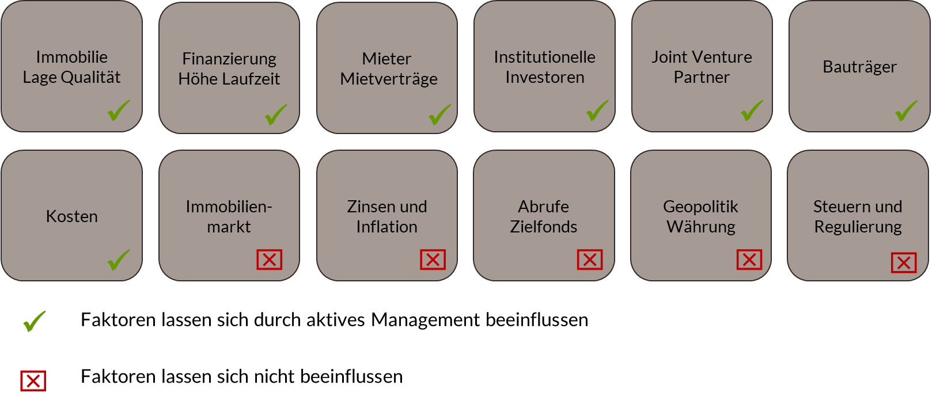
INVESTMENTSTRATEGIE
ASSETKLASSE IMMOBILIEN
BEEINFLUSSBARKEIT DER ERFOLGSFAKTOREN
Eine erfolgreiche
Investition ist von
vielen Faktoren
abhängig….
Sonder-
Faktoren:
z.B. Home Office
EXEMPLARISCHE DARSTELLUNG

Slide 6

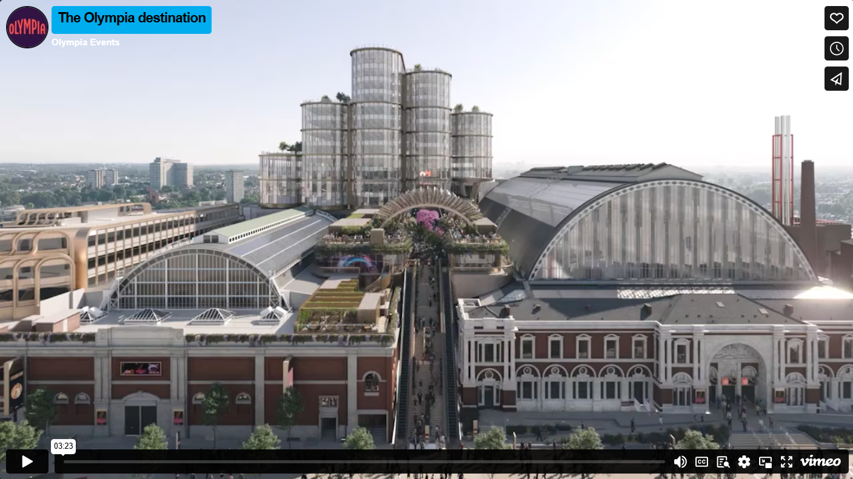

INVESTMENTSTRATEGIE
CLUB DEAL INVESTMENTS
BEISPIELE
OLYMPIA EXHIBITION CENTER LONDON
EXEMPLARISCHE DARSTELLUNG

Slide 7

INVESTMENTSTRATEGIE
CLUB DEAL INVESTMENTS
BEISPIELE
OLYMPIA EXHIBITION CENTER LONDON
The Olympia destination auf Vimeo
EXEMPLARISCHE DARSTELLUNG

Slide 8
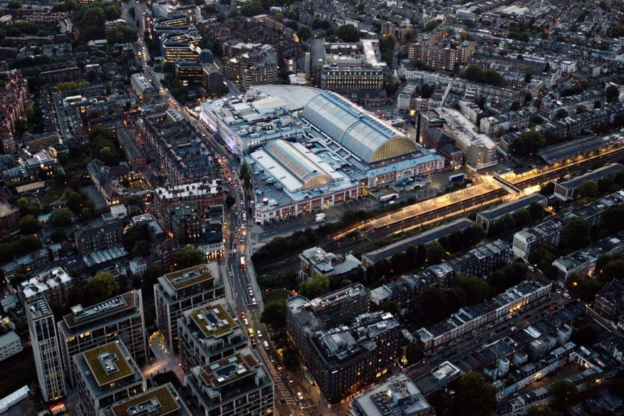

Slide 9


Slide 10


PRIME-OFFICE
SAN FRANCISCO
Transamerica
Pyramid

Slide 11


Slide 12


Slide 13


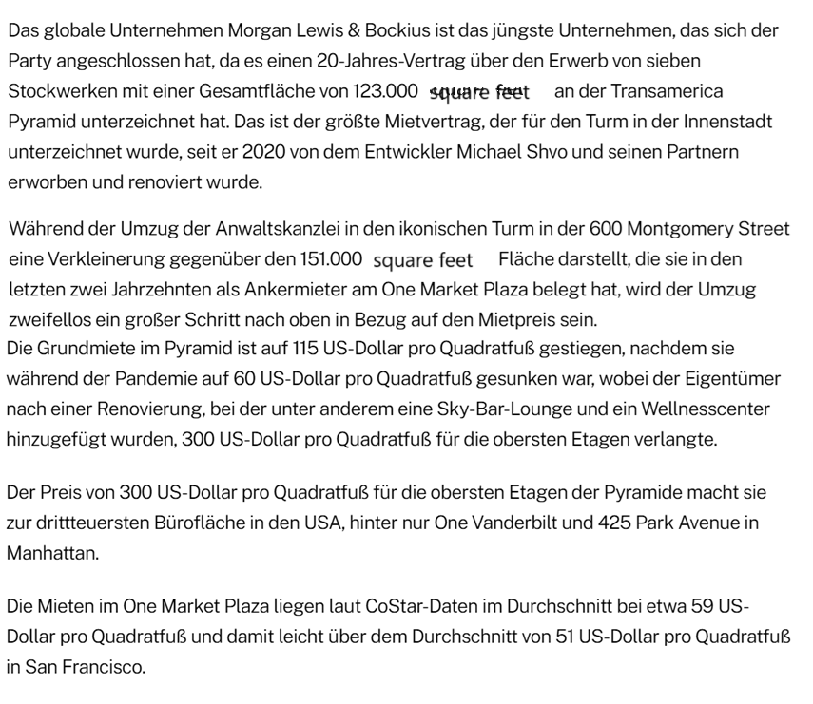

Slide 14
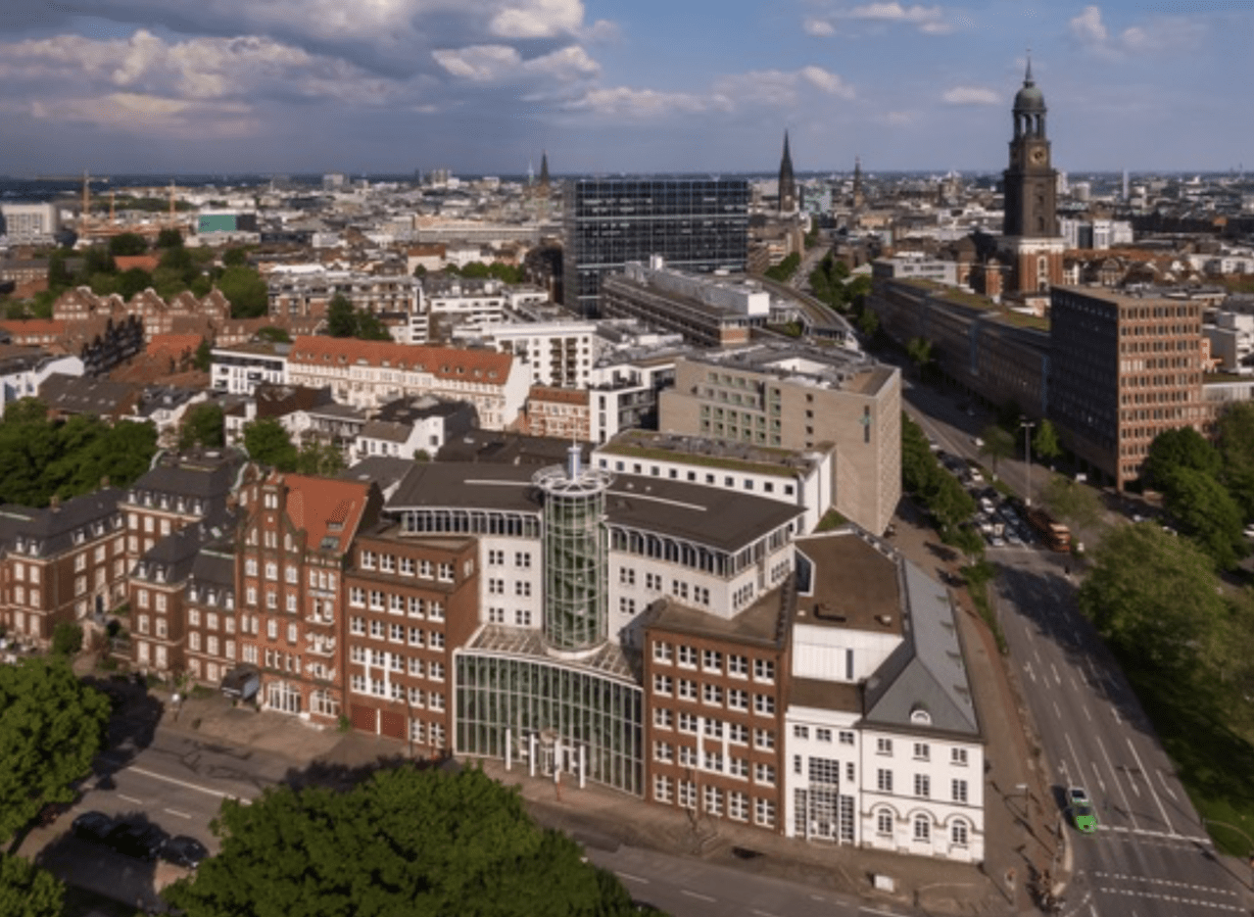
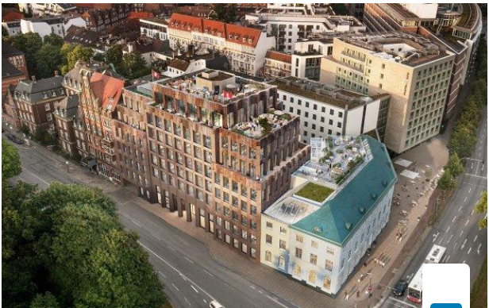
CLUB DEAL INVESTMENTS
BEISPIELE
Hamburg - Holstenwall

Slide 15
WERBUNG
Marketinganzeige
EXEMPLARISCHE DARSTELLUNG
RENDITE? GIBT‘S AUF LAGER!
Diese Präsentation richtet sich ausschließlich an Vertriebspartner - Keine Weitergabe an Dritte oder private Investoren.

Slide 16

LOGISTIKIMMOBILIEN
GRÜNDE FÜR EIN INVESTMENT IN LOGISTIKIMMOBILIEN
EXEMPLARISCHE DARSTELLUNG
Notes:
Lassen sie uns als Einstieg zunächst über Logistikimmobilien an sich und damit über eine der krisenresilientesten also krisenbeständigsten Marktsegmente der letzten Jahre sprechen

Slide 17
LOGISTIKIMMOBILIEN
GRÜNDE FÜR EIN INVESTMENT IN LOGISTIKIMMOBILIEN
1.
2.
3.
4.
4.
E-COMMERCE/ INTERNETHANDEL
INFRASTRUKTUR/ STÄRKUNG LIEFERKETTEN
TECHNOLOGISCHER FORTSCHRITT & NACHHALTIGKEIT
LOGISTIKIMMOBILIEN STEHEN IM FOKUS VON INSTITUTIONELLEN INVESTOREN
LOGISTIKIMMOBILIEN STEHEN IM FOKUS VON INSTITUTIONELLEN INVESTOREN

Slide 18
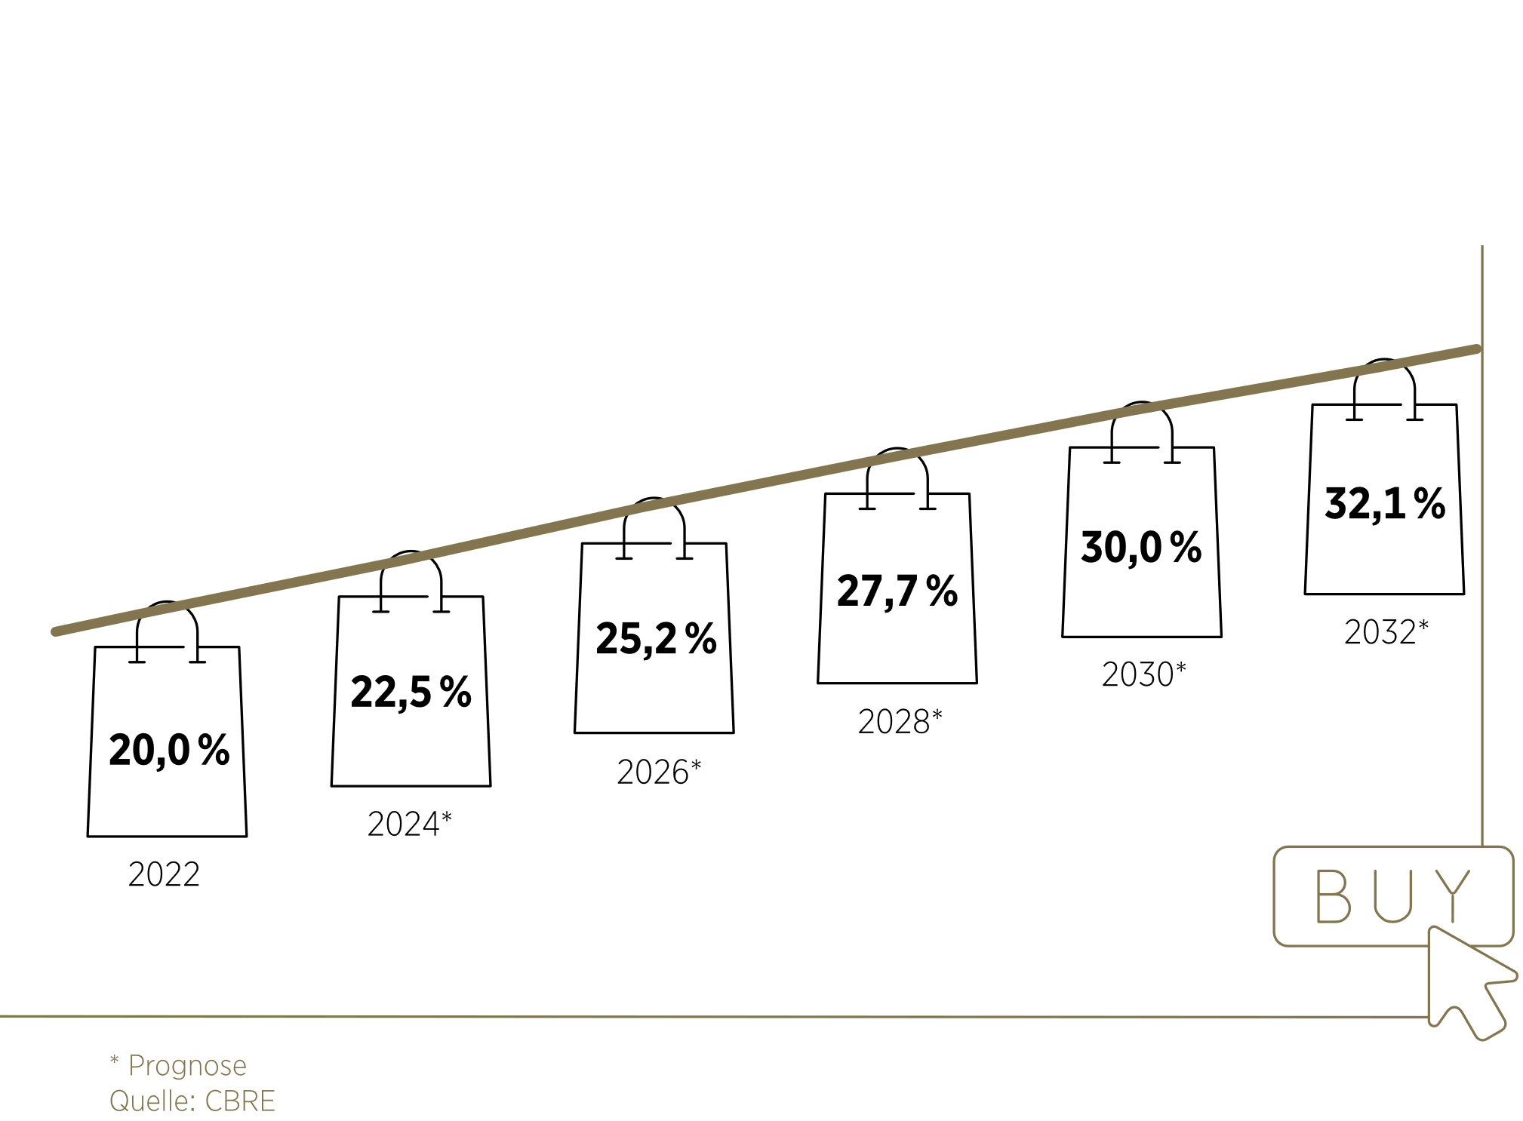
LOGISTIKIMMOBILIEN
GRÜNDE FÜR EIN INVESTMENT IN LOGISTIKIMMOBILIEN
1. E-Commerce/Internethandel erhöht die Nachfrage
    Expansiver Online-Handel erhöht stetig die Nachfrage.
    Coronapandemie hat das Wachstum von E-Commerce verstärkt.
    Im Jahr 2022 haben die Umsätze im amerikanischen Onlinehandel zum ersten Mal die historische Grenze von einer Billion US-Dollar überschritten.
    Weiterer Treiber: Bereich Reverse-Logistik (Rücksendungen).

Slide 19

LOGISTIKIMMOBILIEN
GRÜNDE FÜR EIN INVESTMENT IN LOGISTIKIMMOBILIEN
2. Infrastruktur | Stärkung Lieferketten
    Funktionierende Lieferketten und Logistik sind essenziell für Industrie und Handel.
    Geopolitische Ereignisse führen zu Veränderungen im Logistiksektor.
    Firmen wechseln von „Just-in-Time“ zu „Just-in-Case“, um Lieferschwierigkeiten vorzubeugen.
    Reshoring (Rückholung Produktion) führt zu neuen lokalen Logistikketten und Flächenbedarf.
EXEMPLARISCHE DARSTELLUNG

Slide 20

LOGISTIKIMMOBILIEN
GRÜNDE FÜR EIN INVESTMENT IN LOGISTIKIMMOBILIEN
3. Technologischer Fortschritt & Nachhaltigkeit
    Einsatz von neuen Technologien , z. B. Robotern, steigt rasant.
    Dies führt zu höheren Anforderungen an die Gebäude, wie zum Beispiel stabilere Dächer für Solaranlagen.
    Durchschnittsalter der Logistikimmobilien in den USA beträgt 43 Jahre, weshalb sie häufig nicht den aktuellen Anforderungen entsprechen.
    Hohe Nachfrage trifft auf eingeschränktes Angebot.

Slide 21
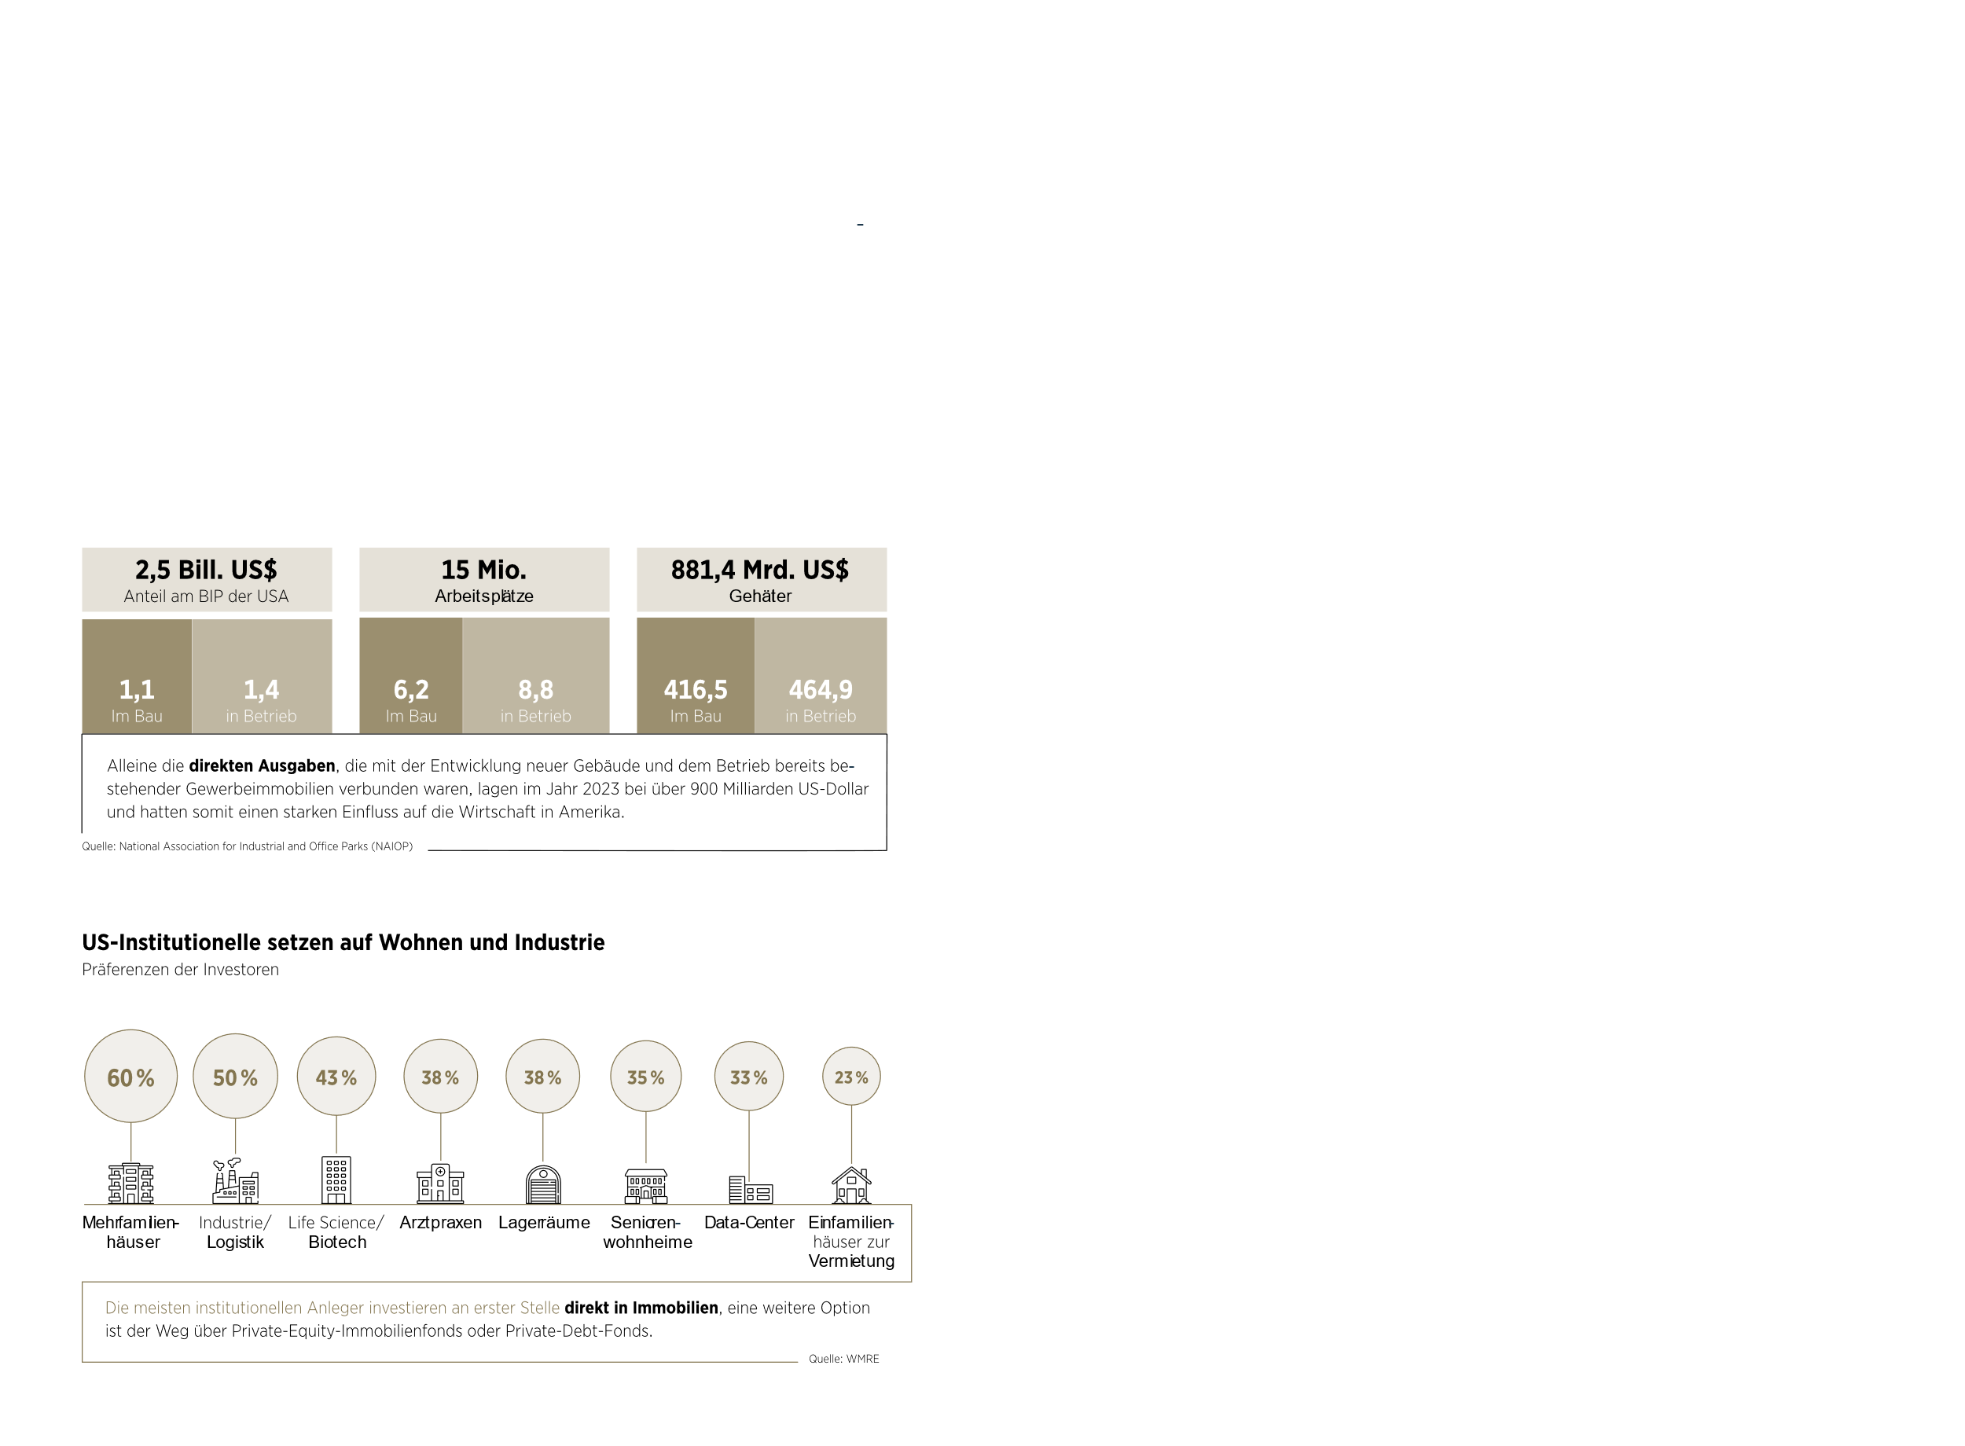
LOGISTIKIMMOBILIEN
GRÜNDE FÜR EIN INVESTMENT IN LOGISTIKIMMOBILIEN
4. Logistikimmobilien sind im Fokus von institutionellen Investoren
    Logistikimmobilien sind vergleichsweise resilienter als andere Assetklassen.¹
    Attraktive Ertragsmöglichkeiten und starke Diversifikationsvorteile.¹
    Besonders hohe Nachfrage nach nachhaltigen Logistikimmobilien.²
¹ Colliers, Global Captial Markets, Insights & Outlook: Industrial & Logistics , Oktober 2023, Global Capital Markets – Insights & Outlook: Industrial & Logistics – October 2023 | Colliers, (Zugriff: 29.05.2024).
² Penske, The 2023 cscmp state of logistics report indicates supply chains have adapted to drive resilience, Juni 2023, The 2023 CSCMP State of Logistics Report Indicates Supply Chains Have Adapted to Drive Resilience - Newsroom - Penske Logistics, (Zugriff: 05.06.2024).

Slide 22







DEUTSCHE FINANCE INVESTMENT FUND 24 – CLUB DEAL US LOGISTIK
RENDITE AUF LAGER
ADOBE
META
WAS HABEN DIESE INTERNATIONALEN UNTERNEHMEN GEMEINSAM?
GOOGLE
AMD
IBM
INTEL
NVIDIA
HP
PAYPAL

Slide 23




DEUTSCHE FINANCE INVESTMENT FUND 24 – CLUB DEAL US LOGISTIK
RENDITE AUF LAGER
Texas: Der Start-up Bundesstaat
zieht Unternehmen und Investoren an.
Vor allem Austin verzeichnet ein starkes Wachstum,
aber auch nach Dallas, Houston & San Antonio
NEW YORK
SILICON HILLS
TOP FORTUNE 500
DENVER
SXSW TECH FESTIVAL
START-UP KULTUR
WACHSTUM
AUSTIN
BILD AUSTIN
EXEMPLARISCHE DARSTELLUNG

Slide 24

MARKTINFORMATIONEN
LOGISTIKIMMOBILIEN USA | TEXAS | AUSTIN
EXEMPLARISCHE DARSTELLUNG

Slide 25

MARKTINFORMATIONEN LOGISTIKIMMOBILIEN USA | TEXAS | AUSTIN
STANDORT AUSTIN
Austin die Hauptstadt von Texas ist eine der am schnellsten wachsende Großstädte in den USA.
Die Einwohnerzahl der Metropolregion beträgt rd. 2,5 Mio. und hat sich in den letzten 20 Jahren verdoppelt.
Als "Silicon Hills" seit den 1960er Jahren Technologiestandort, Sitz der University of Texas mit über 51.000 Studenten.
Technologieunternehmen wie Amazon, Apple, Samsung, Dell und Tesla sind hier ansässig.
EXEMPLARISCHE DARSTELLUNG

Slide 26
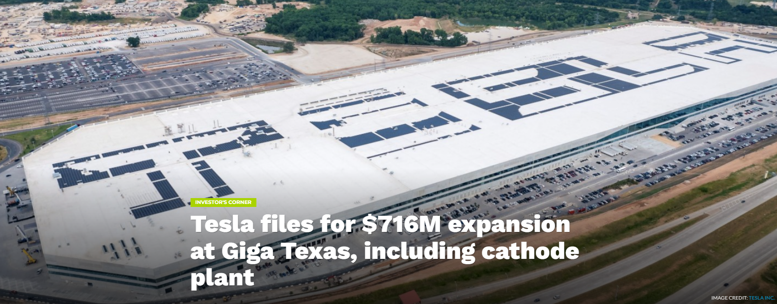
MARKTINFORMATIONEN LOGISTIKIMMOBILIEN USA | TEXAS | AUSTIN
STANDORT AUSTIN
TESLA Headquater & Gigafactory Austin, Texas¹
Gesamtfläche: über 10 Quadratkilometer
Produktionsfläche 2024: knapp 1 Quadratkilometer
2024 rd. 20.000 Mitarbeiter
weiterer Ausbau der Produktionsfläche ist geplant.
Ziel: bis zu 60.000 Mitarbeiter.²
* Hinweis: Nachfolgend „SF“; im deutschen Quadratfuß; 1 SF entspricht rd. 0,09 m²
¹ TESLA, Gigafactory, Giga Texas | Tesla Deutschland, (Zugriff: 21.05.2024).
² electrek, Tesla reveals unbelievable employment numbers at Giga Texas, September 2023, Tesla reveals unbelievable employment numbers at Giga Texas | Electrek, (Zugriff: 21.05.2024).
EXEMPLARISCHE DARSTELLUNG

Slide 27

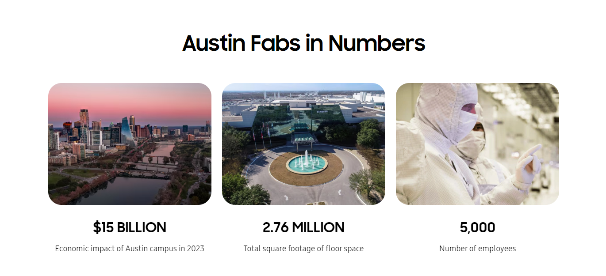
MARKTINFORMATIONEN LOGISTIKIMMOBILIEN USA | TEXAS | AUSTIN
STANDORT AUSTIN
SAMSUNG – US-Headquater
Warum hat Samsung in Austin seine US-Hauptniederlassung ?
„Als Samsung sich auf die Suche nach einem Standort für seine Halbleiterfertigung in den USA machte, wussten wir, dass wir für die Herstellung der Chips, die Samsungs Mobiltelefone, Tablets und andere elektronische Geräte antreiben, Tausende von intelligenten und fleißigen Menschen finden mussten, die dieses komplexe Projekt in Angriff nahmen. So ist Samsung in Austin, Texas, gelandet.
Im Jahr 2023 wird Samsung Austin Semiconductor durch den Betrieb der Produktionsstätten in Austin und den Bau der künftigen Fertigungsanlage in Taylor einen wirtschaftlichen Beitrag in Höhe von 26,8 Milliarden Dollar für den Großraum Zentraltexas leisten.“ ¹
15 Mrd. USD
Wirtschaftlicher Vorteil
für Austin in 2023
256.000 m2
Grundfläche
5.000
Mitarbeiter
¹ Samsung, A History of Excellence, Austin | Samsung Semiconductor USA, (Zugriff: 21.05.2024).
EXEMPLARISCHE DARSTELLUNG

Slide 28
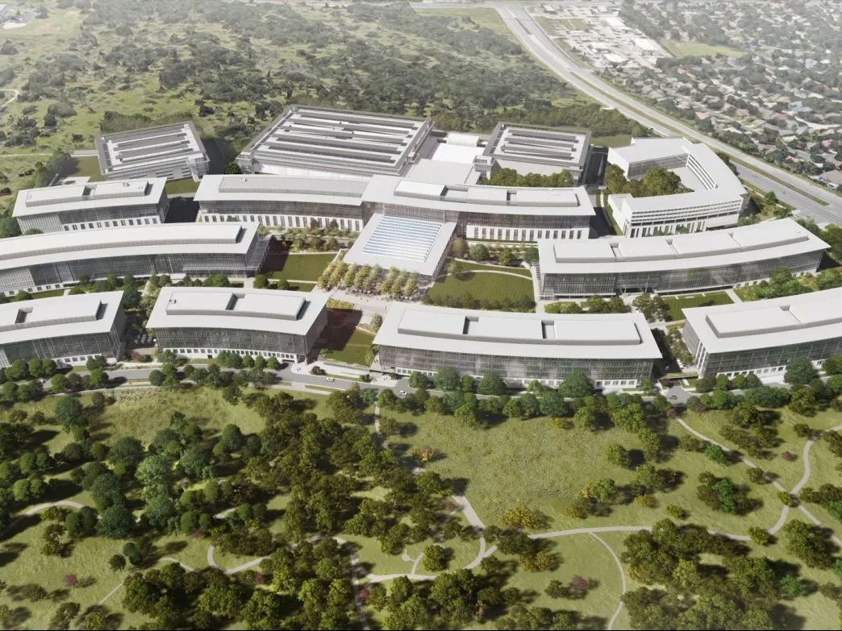
MARKTINFORMATIONEN LOGISTIKIMMOBILIEN USA | TEXAS | AUSTIN
STANDORT AUSTIN
APPLE Campus Austin
Fläche: 0,5 Quadratkilometer
Büro- und Forschungseinrichtungen
2024 rund 7.000 Mitarbeiter
Aktuelle Erweiterungen bis Ende 2025 geplant:
Investition rund 240 Mio USD - bis zu 15.000 Mitarbeiter
EXEMPLARISCHE DARSTELLUNG - APPLE CAMPUS AUSTIN
EXEMPLARISCHE DARSTELLUNG
Apple, Apple expands in Austin, November 2019, Apple expands in Austin – Apple, Apple plans $40 million renovation for Texas campus (mysanantonio.com), (Zugriff: 21.05.2024).
Aquila, Apple’s Austin Offices & Headquarters: History, Details & Predictions, Februar 2019, Apple’s Austin Offices & Headquarters: History, Details & Predictions (aquilacommercial.com), (Zugriff: 21.05.2024).
The Real Deal, Apple’s latest Austin office expansion to add 668K sq.ft., August 2022, Apple’s latest Austin office expansion to add 668K sq.ft. (therealdeal.com), (Zugriff: 21.05.2022).
Apple, Apple’s new Mac Pro to be made in Texas, September 2019, Apple’s new Mac Pro to be made in Texas – Apple, (Zugriff: 21.05.2024).
The Real Deal, Apple plans another expansion of Austin office campus, Januar 2023, Apple Plans Yet Another Office Expansion at Austin Campus (therealdeal.com), (Zugriff: 21.05.2024).
Commercial Property Executive, Apple to Start Phase 2 of $1B Austin Campus, Januar 2023, Apple to Start Phase 2 of $1B Austin Campus - CPE (commercialsearch.com), (Zugriff: 21.05.2024).

Slide 29

DEUTSCHE FINANCE INVESTMENT FUND 24 – CLUB DEAL US LOGISTIK
ANLAGEOBJEKTE UND INVESTMENTSTRATEGIE
EXEMPLARISCHE DARSTELLUNG

Slide 30
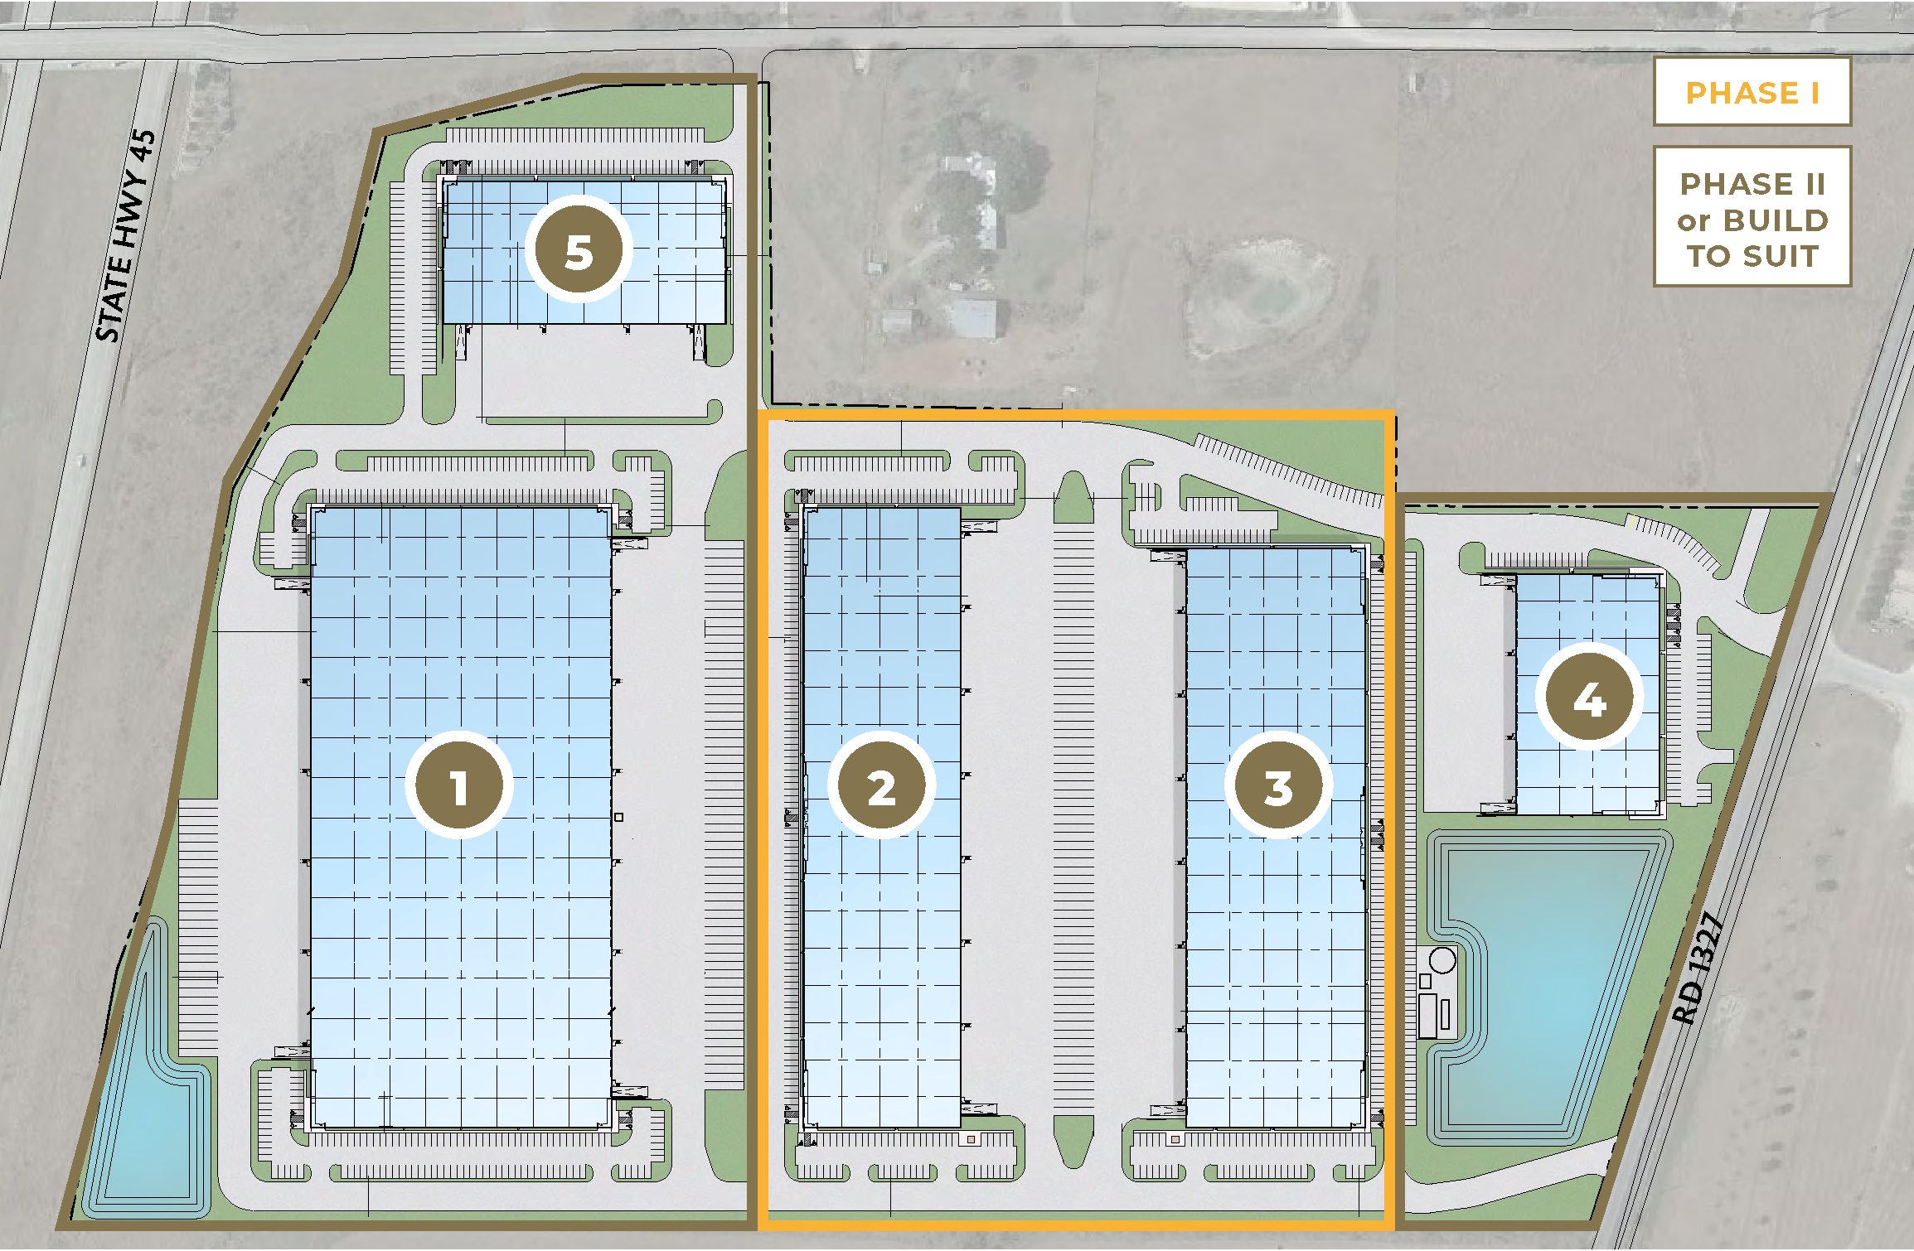
DEUTSCHE FINANCE INVESTMENT FUND 24 – CLUB DEAL US LOGISTIK
INVESTMENTSTRATEGIE
Investmentfonds investiert als Co-Investor mittelbar als Mehrheitsgesellschafter in fünf neu zu errichtende Logistikimmobilien.
Geplante Vermietung an mehrere Mieter aus den Bereichen Logistik-, Industrie- und Light Industrial.
Veräußerung am Ende der prognostizierten Laufzeit und Ausschüttung des Erlöses an die Anleger.

Slide 31
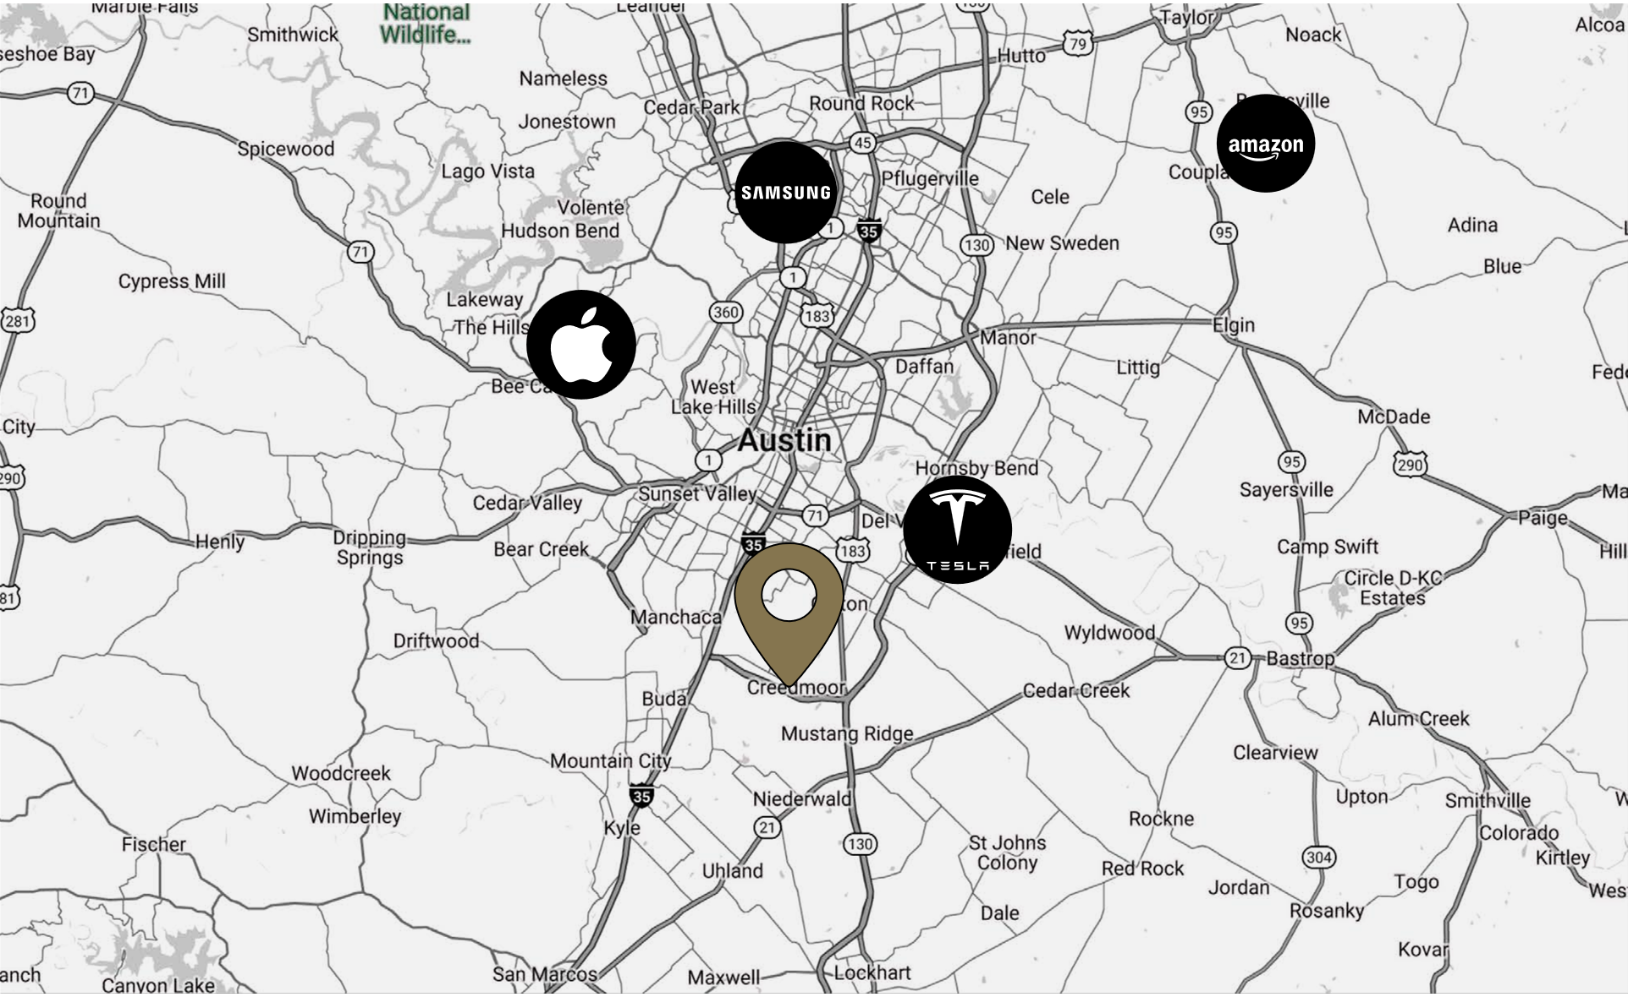
DEUTSCHE FINANCE INVESTMENT FUND 24 – CLUB DEAL US LOGISTIK
INVESTMENTSTRATEGIE
Idealer Standort für Logistikunternehmen und die verarbeitende Industrie.
Potenzielle Mieter aus vielen Wirtschaftsbereichen:
> wissenschaftliche und technische Dienstleistungen > mittelständisch Industrie und Zulieferer
> Einzelhandel und Online-Handel
Rund 19 km zum südlichen Stadtzentrum von Austin, sowie Flughafen und Tesla Gigafactory
Graphik: 45 Logistics South Brochure

Slide 32
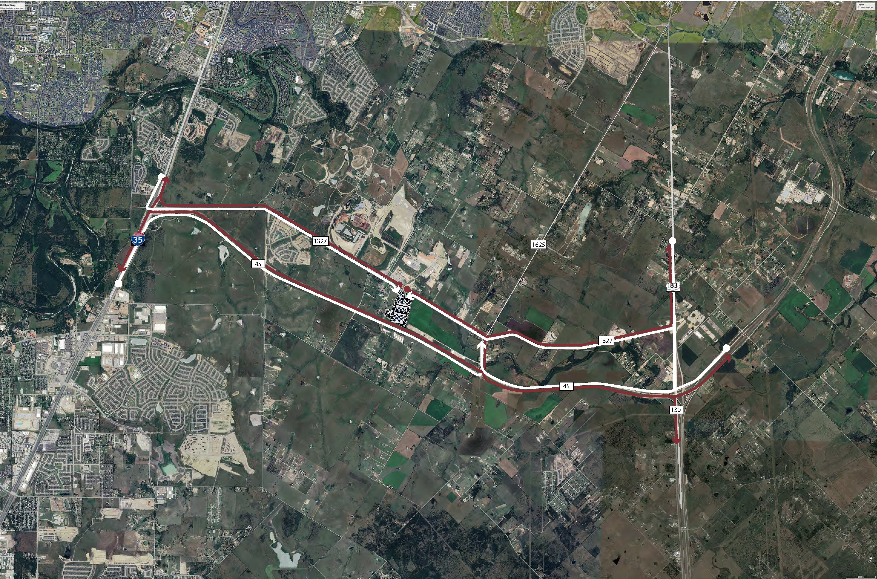
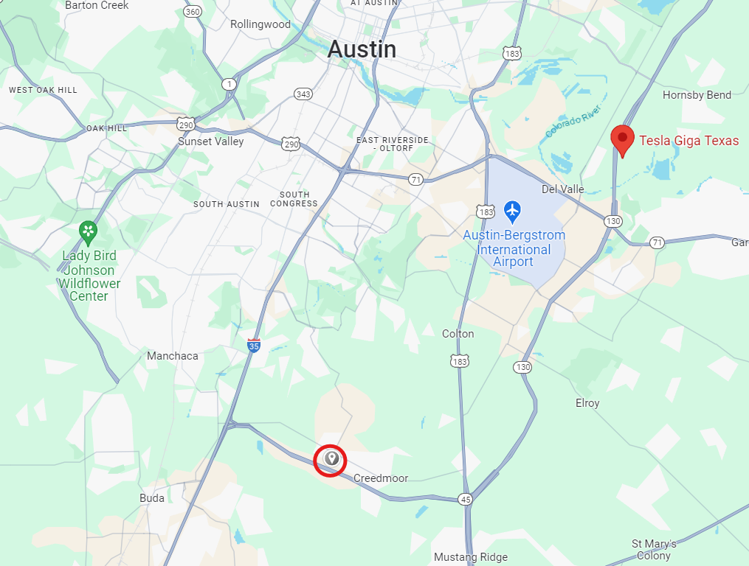
DEUTSCHE FINANCE INVESTMENT FUND 24 – CLUB DEAL US LOGISTIK
PROSPERIERENDER STANDORT
Sehr gute Verkehrsanbindung:
Direkt an der Verbindungsstraße zwischen:
> Interstate Highway 35 (Austin-City)
> Highway 183
(östliches Austin – Flughafen – Tesla)
Graphik: links, 45 Logistics South Brochure , Graphik mitte, 45 Logistics South Brochure ,

Slide 33
DEUTSCHE FINANCE INVESTMENT FUND 24 – CLUB DEAL US LOGISTIK
ANLAGEOBJEKTE UND INVESTMENTSTRATEGIE
EXEMPLARISCHE DARSTELLUNG

Slide 34
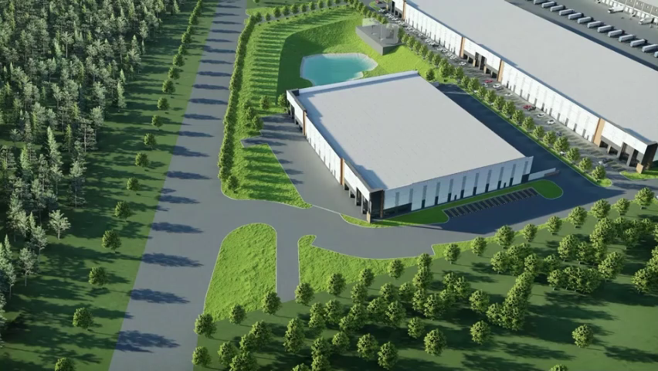

Slide 35
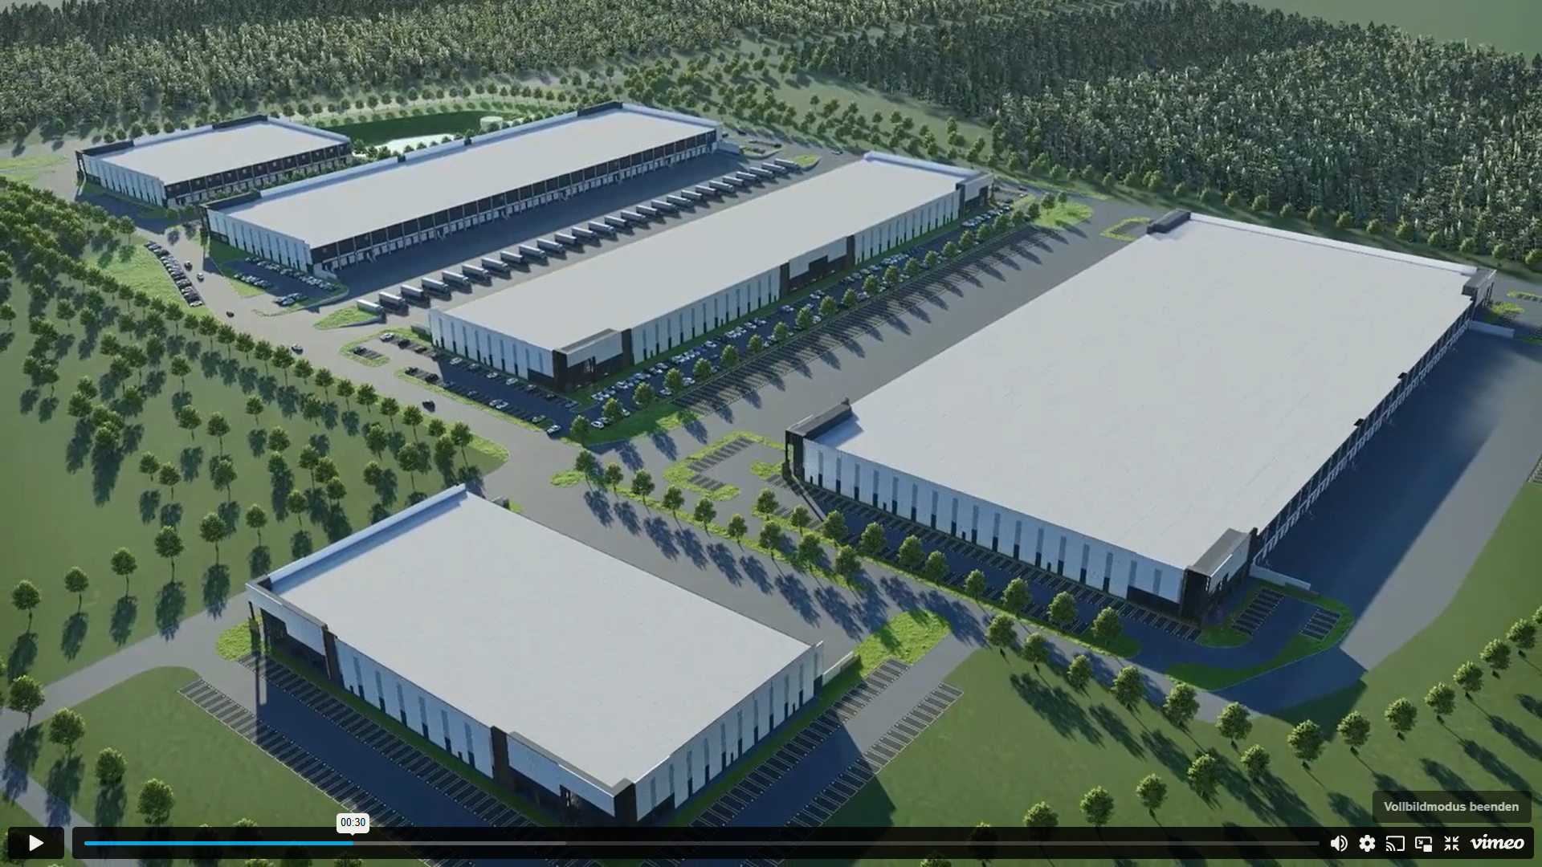





BAUABSCHNITT 1
BAUABSCHNITT 2

Slide 36
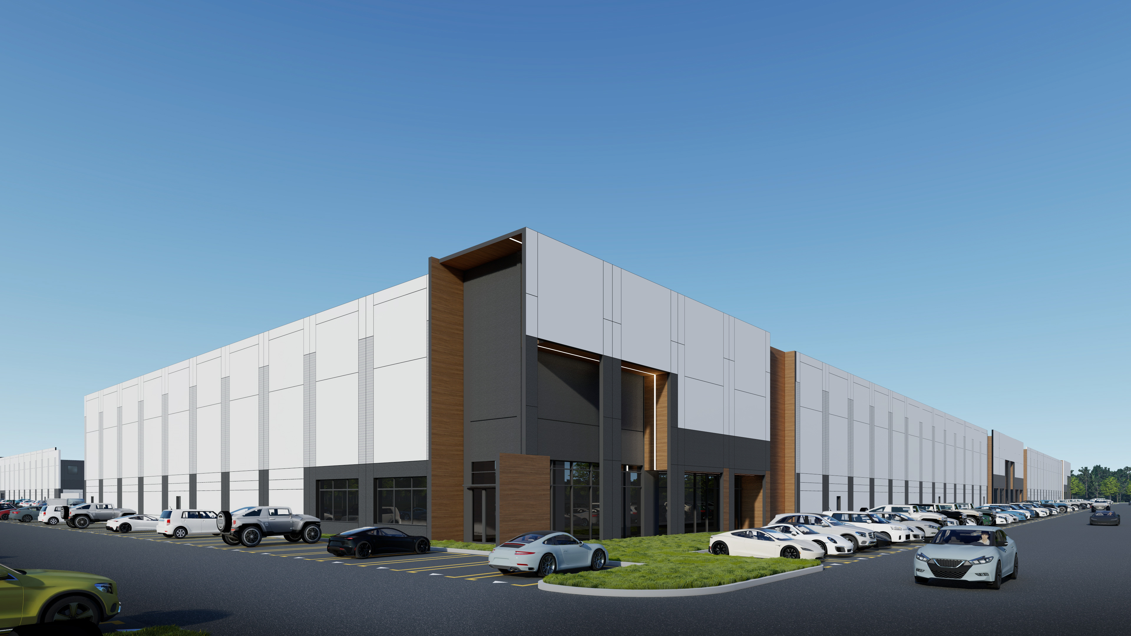
DEUTSCHE FINANCE INVESTMENT FUND 24 – CLUB DEAL US LOGISTIK
INVESTMENTOBJEKTE I STATUS QUO
EXEMPLARISCHE ILLUSTRATIONEN
Graphik: 45 Logistics South Brochure

Slide 37
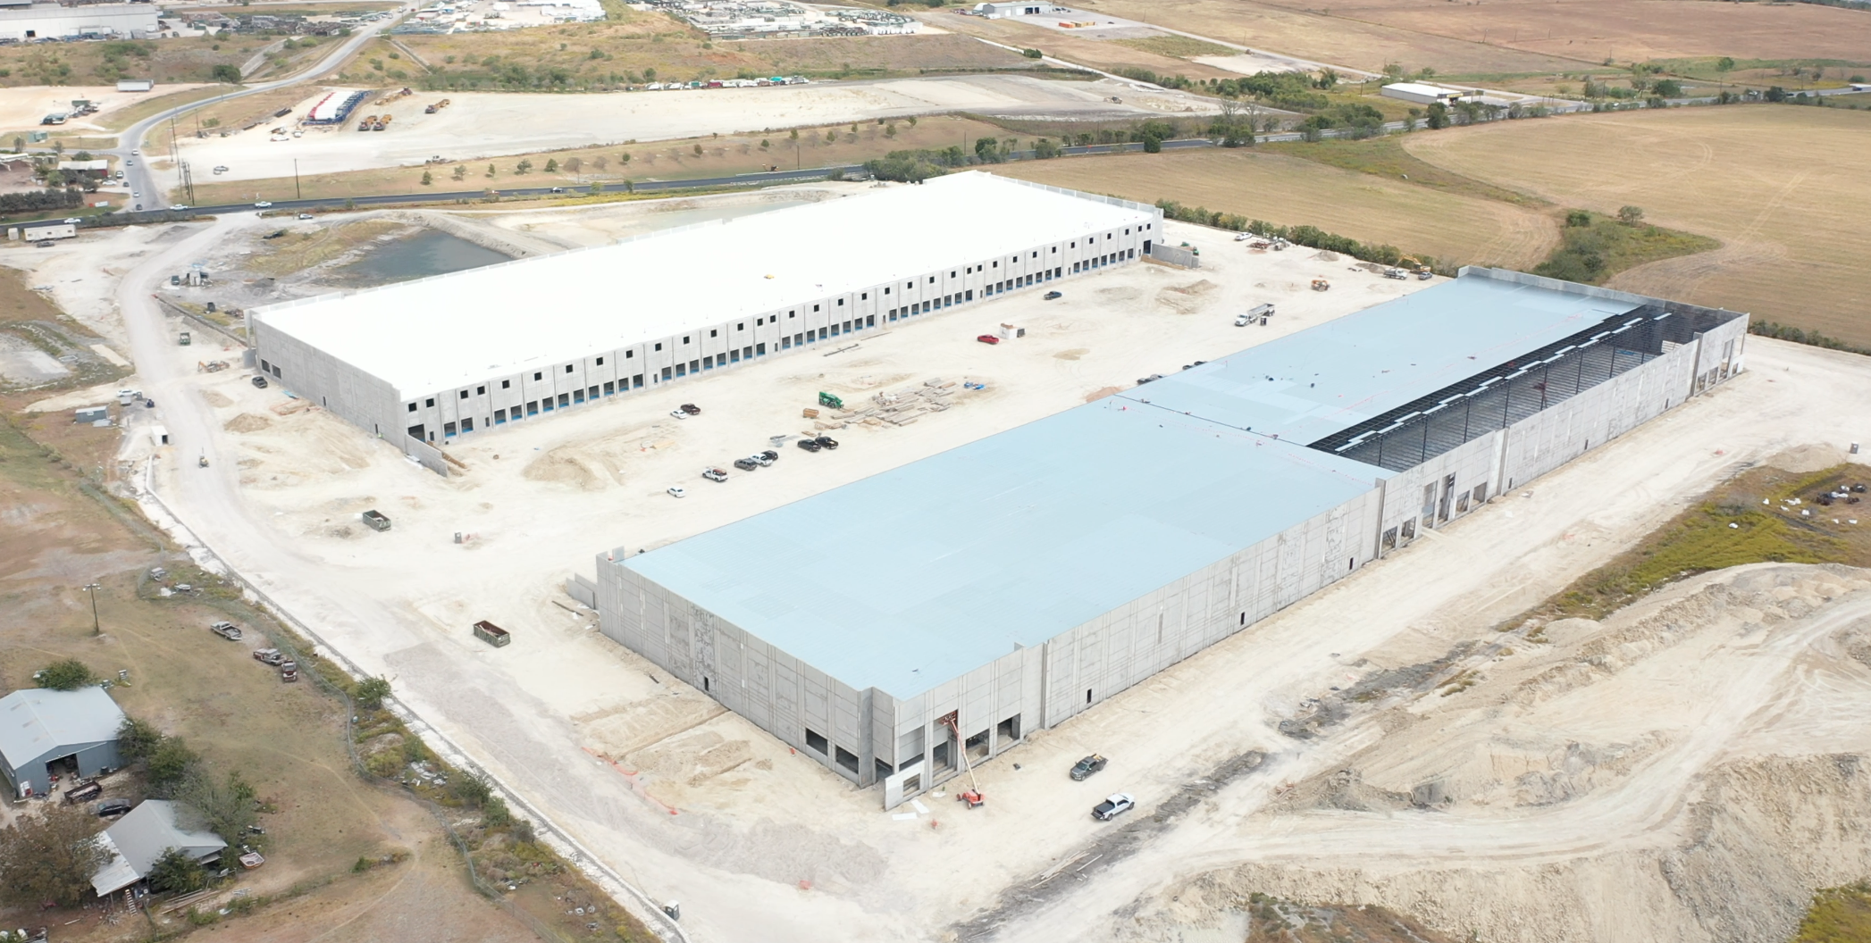
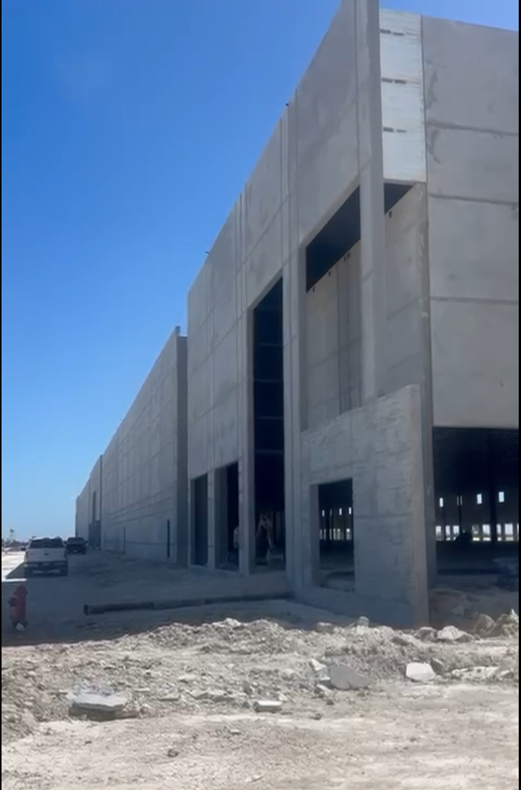
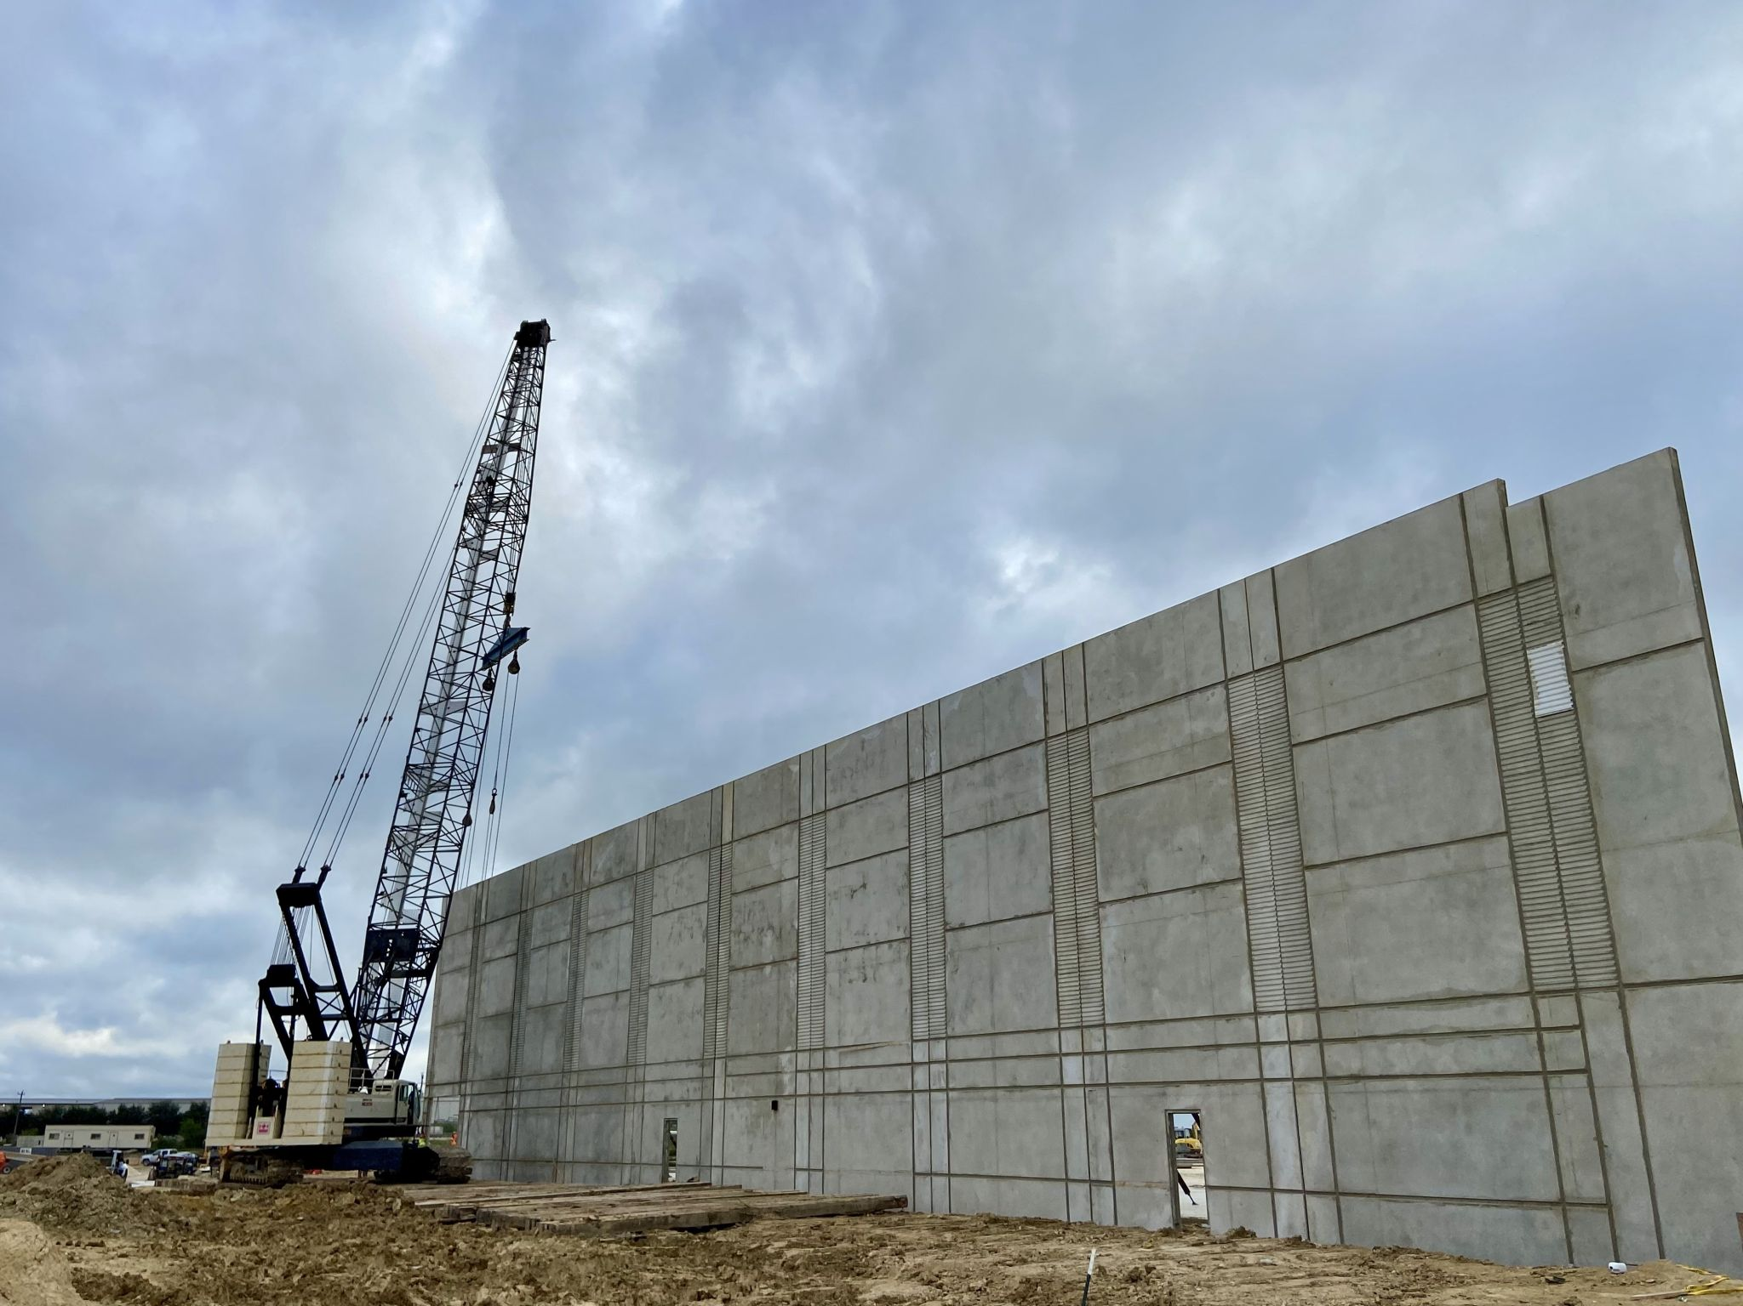
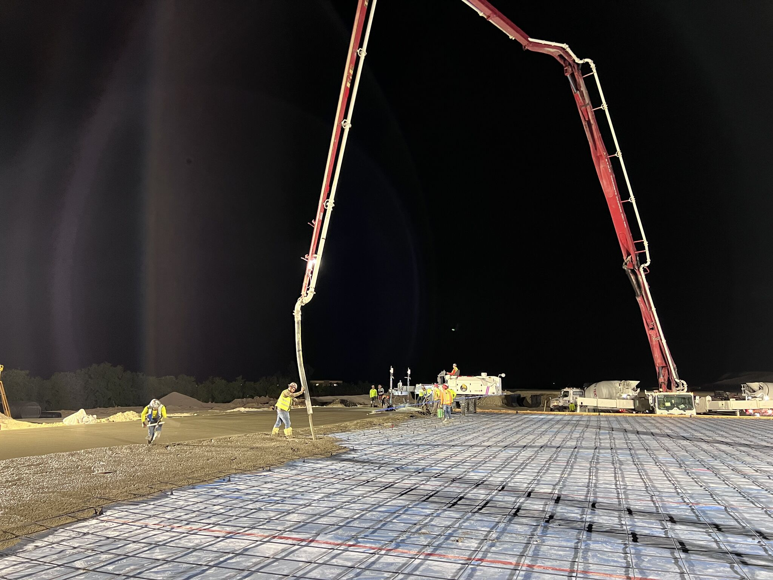
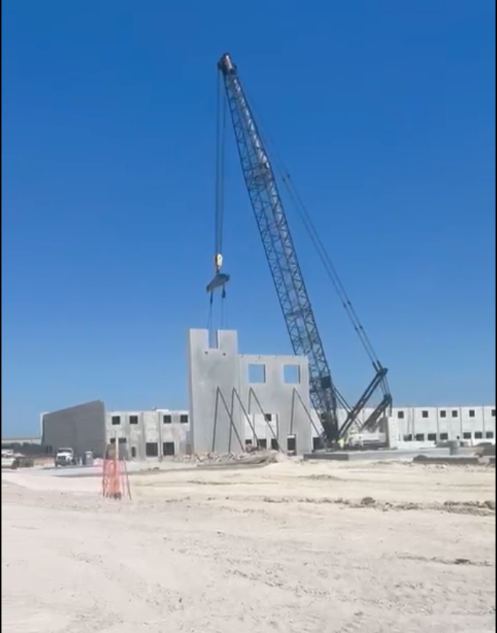
DEUTSCHE FINANCE INVESTMENT FUND 24 – CLUB DEAL US LOGISTIK
RENDITE AUF LAGER | WERTSCHÖPFUNGSPROZESS
23. Oktober 2024 – Bauphase 1 läuft … (geplante Fertigstellung Q1 2025)
Ende Juli 2024
August 2024
September 2024
September 2024
^{EXEMPLARISCHE ILLUSTRATION}

Slide 38
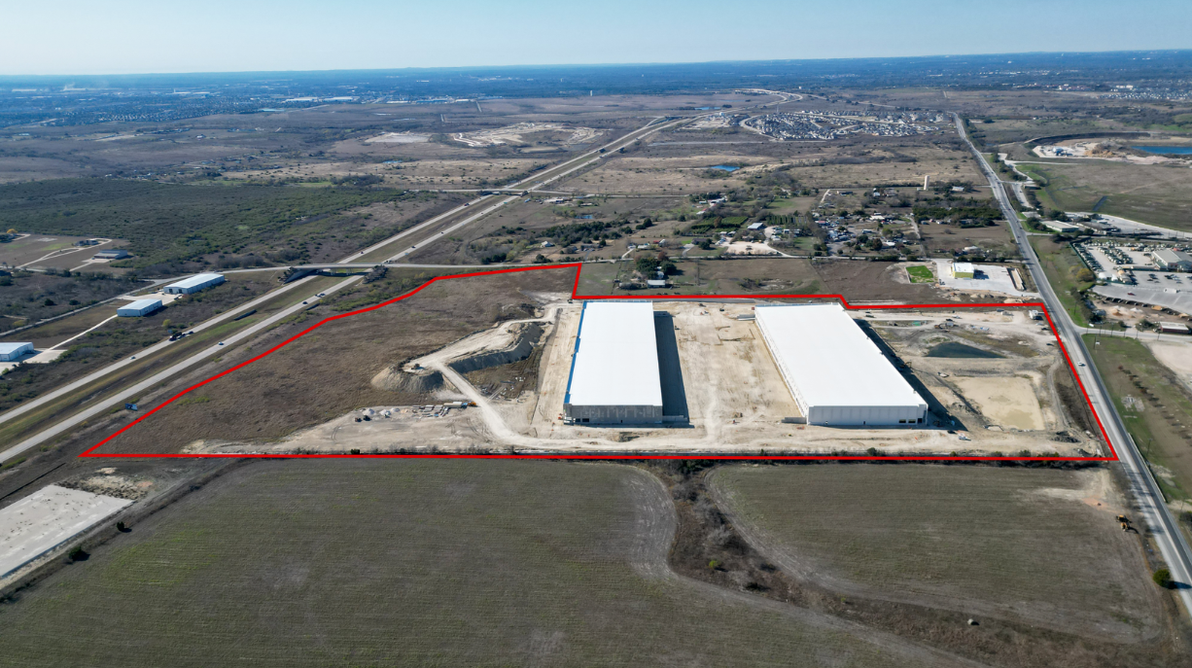
Bauabschnitt 1
Bautenstand zum 05.01.2025

Slide 39


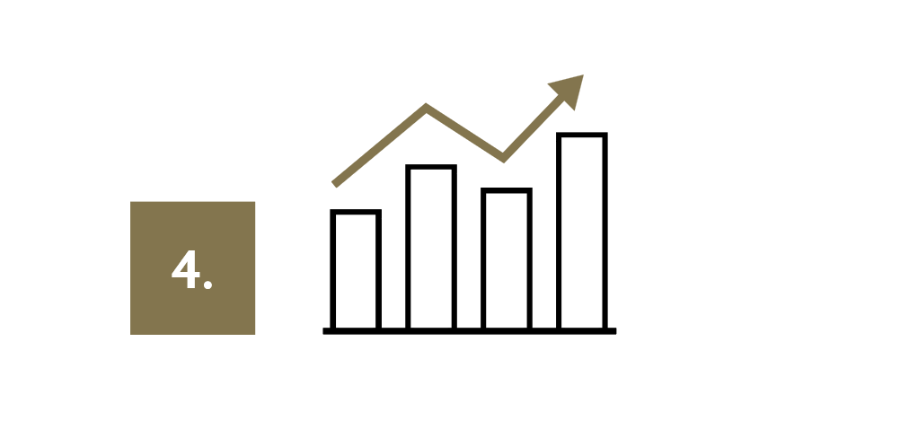



DEUTSCHE FINANCE INVESTMENT FUND 24 – CLUB DEAL US LOGISTIK
RENDITE AUF LAGER | WERTSTEIGERUNGSSTRATEGIE
^{EXEMPLARISCHE ILLUSTRATION}
Bautenstand zum 05.01.2024
^{VERKAUFEN}
^{STABILISIEREN}
^{WERTSTEIGERUNG}
^{KAUFEN}
RESEARCH

Slide 40
DEUTSCHE FINANCE INVESTMENT FUND 24 – CLUB DEAL US LOGISTIK
ECKDATEN
EXEMPLARISCHE DARSTELLUNG

Slide 41
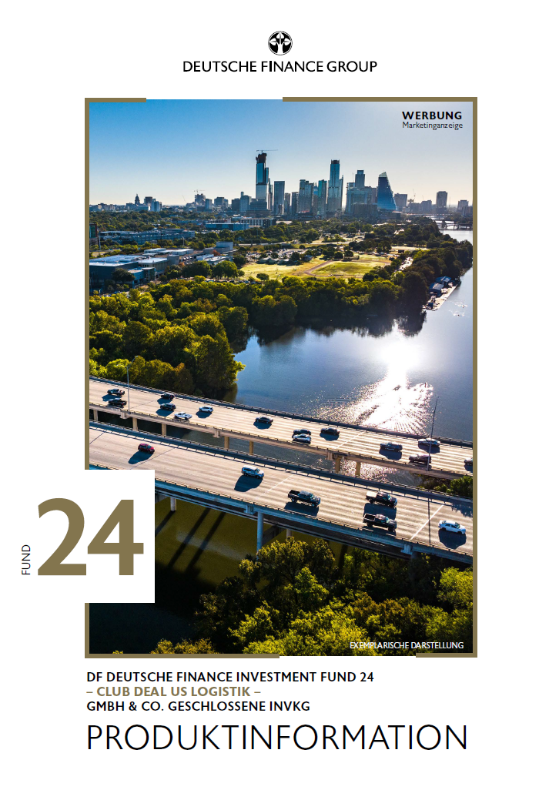
DF DEUTSCHE FINANCE FUND 24 – CLUB DEAL US LOGISTIK
DIE ECKDATEN ZUM FONDS
GESAMTMITTELRÜCKFLUSS*
MITTLERE PROGNOSE
122 %* (nach Portfolioverkauf)
Nach Steuer (USA) – Progressionsvorbehalt in Deutschland
LAUFZEIT
Befristet bis zum 30.06.2027
(Verlängerungsoption max. 2 Jahre)
STEUERLICHE
EINKUNFTSART
Einkünfte aus Gewerbebetrieb
(bereits versteuert in den USA – Progressionsvorbehalt in Deutschland)
MINDESTBETEILIGUNG
Soll 25.000 USD betragen (zzgl. 5 % Agio)
(mind. 10.000 USD)
GEPLANTES
PLATZIERUNGSVOLUMEN
Max. 53,5 Mio. USD
BEITRITTSPHASE
Bis zum 31.12.2024 (Verlängerung bis max. 30.06.2025)
*Prognosen sind kein verlässlicher Indikator für zukünftige Wertentwicklungen.

Slide 42
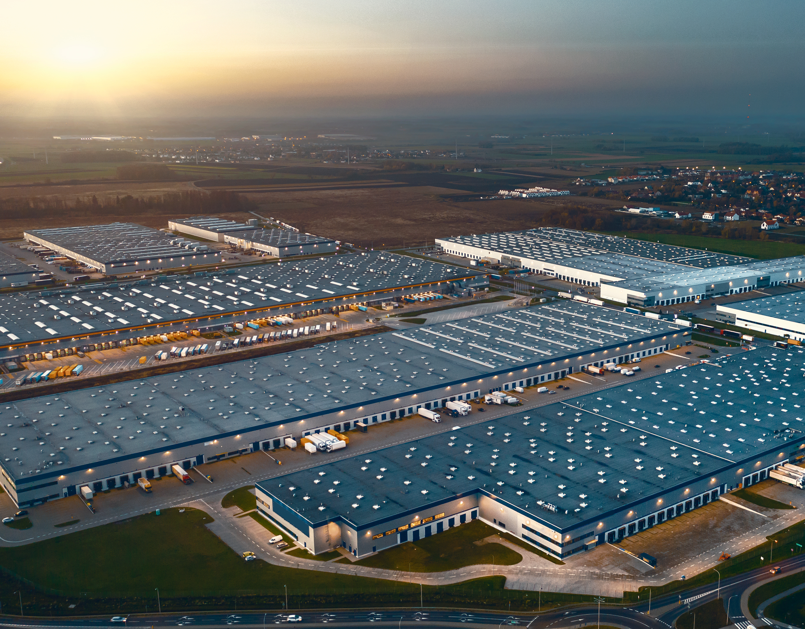
DEUTSCHE FINANCE INVESTMENT FUND 24 – CLUB DEAL US LOGISTIK
RENDITE AUF LAGER
ATTRAKTIVER GESAMTMITTELRÜCKFLUSS VON RD. 122 %²
Nach Steuer USA – vor Progression D
KURZE LAUFZEIT
VON CA. 3 JAHREN¹
INVESTMENT IN MODERNE LOGISTIKIMMOBILIEN (Klasse A)
INVESTITIONSSTANDORT AUSTIN | SILICON HILLS
EXKLUSIVER ZUGANG DURCH CO-INVESTMENT
¹ Bis 30.06.2027 mit Verlängerungsoption, um insgesamt bis zu zwei Jahre.
² Von der gezeichneten Kommanditeinlage (ohne Ausgabeaufschlag; nach US-Steuern)
Hinweis: Prognosen sind kein verlässlicher Indikator für zukünftige Wertentwicklungen.

Slide 43
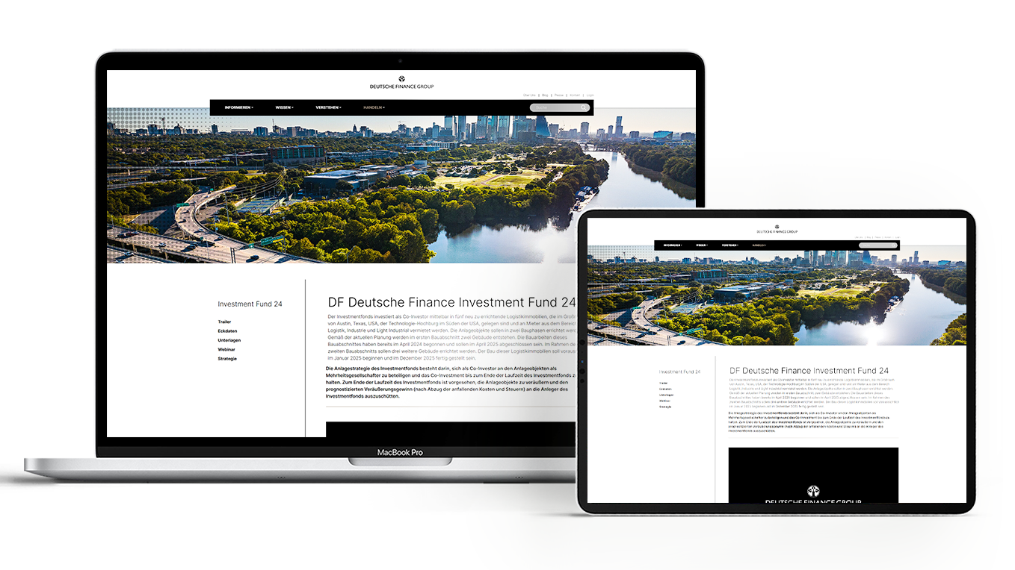
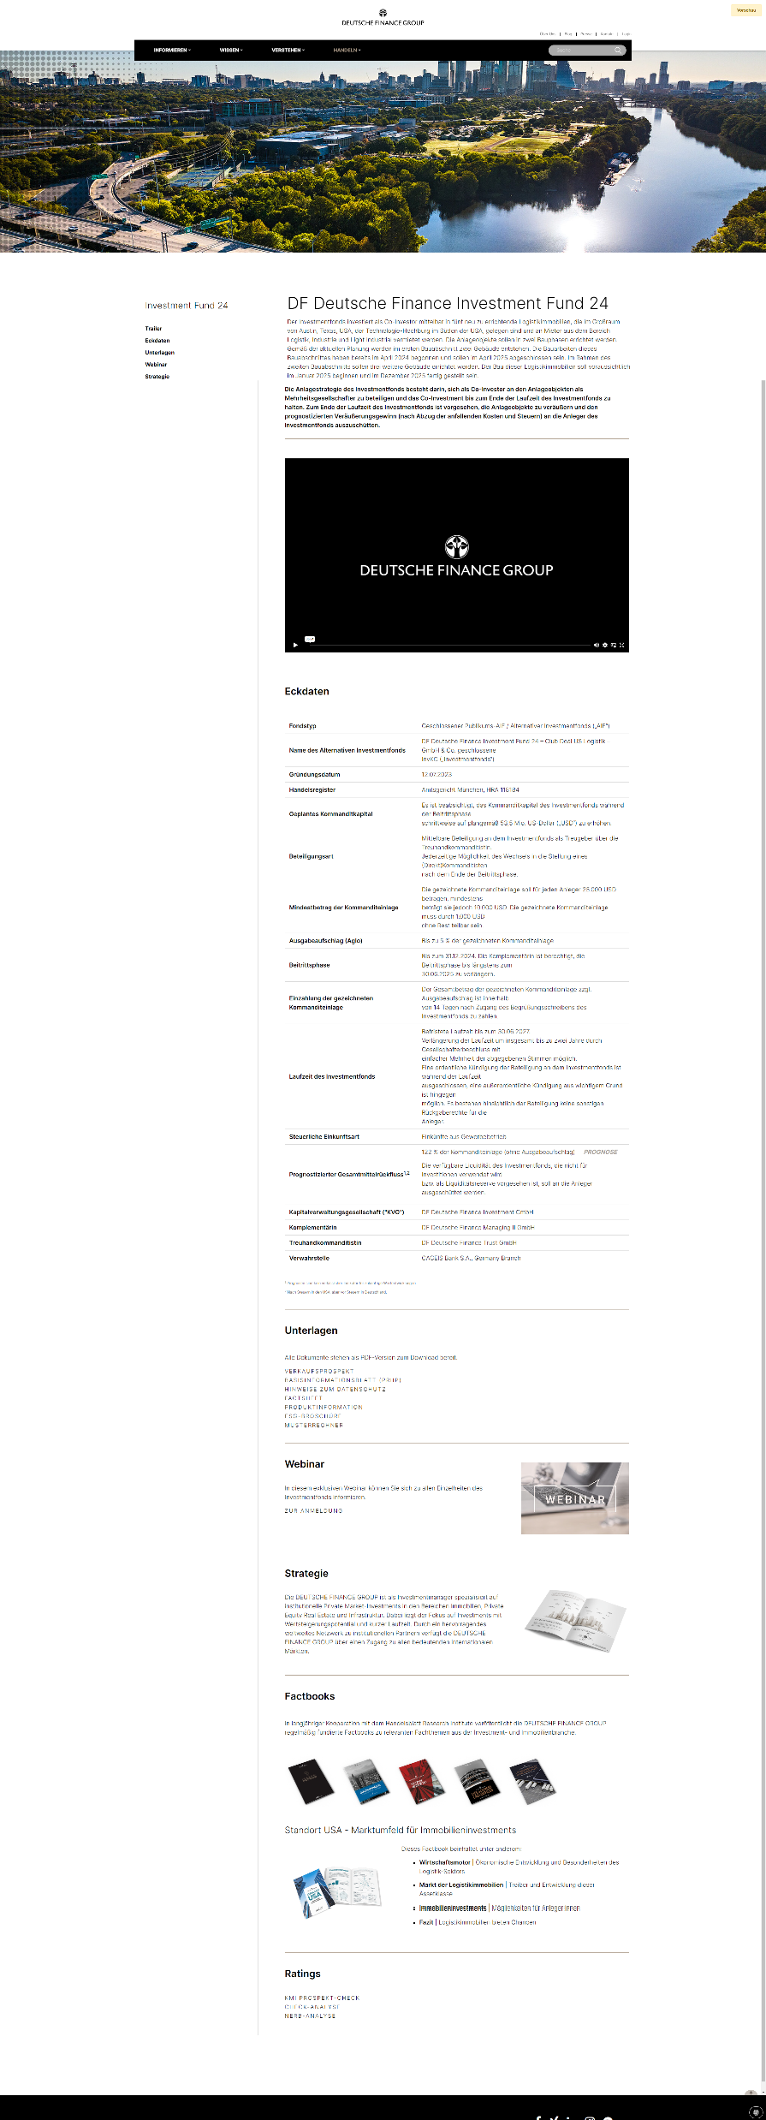
DEUTSCHE FINANCE INVESTMENT FUND 24 – CLUB DEAL US LOGISTIK
Viel Erfolg!
ECKDATEN
PRODUKTWEBSEITE:
http://www.deutsche-finance.de/if24
Information/Übersicht
Download Unterlagen
Trailer
Factbook
MARKTWEBSEITE:
http://www.deutsche-finance.de/us-logistik

Slide 44

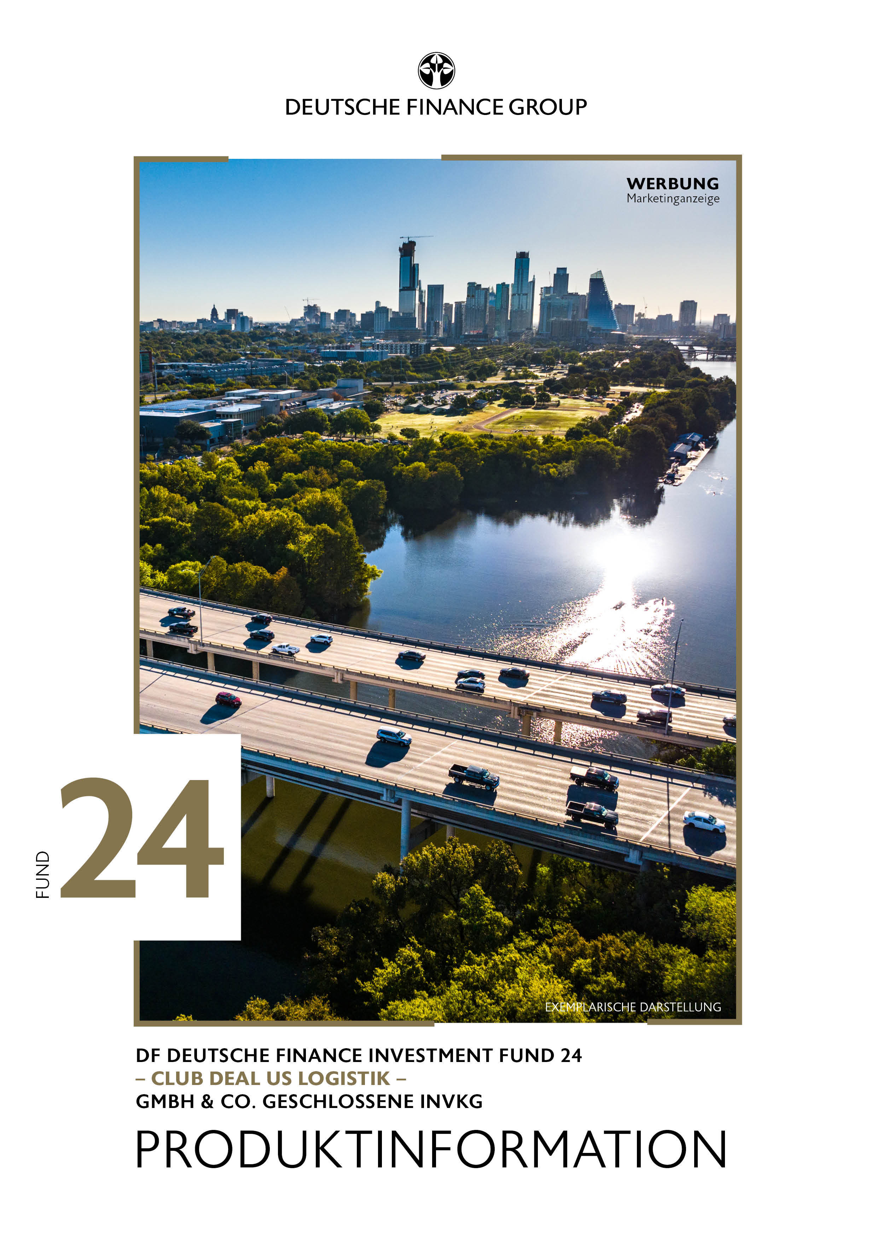
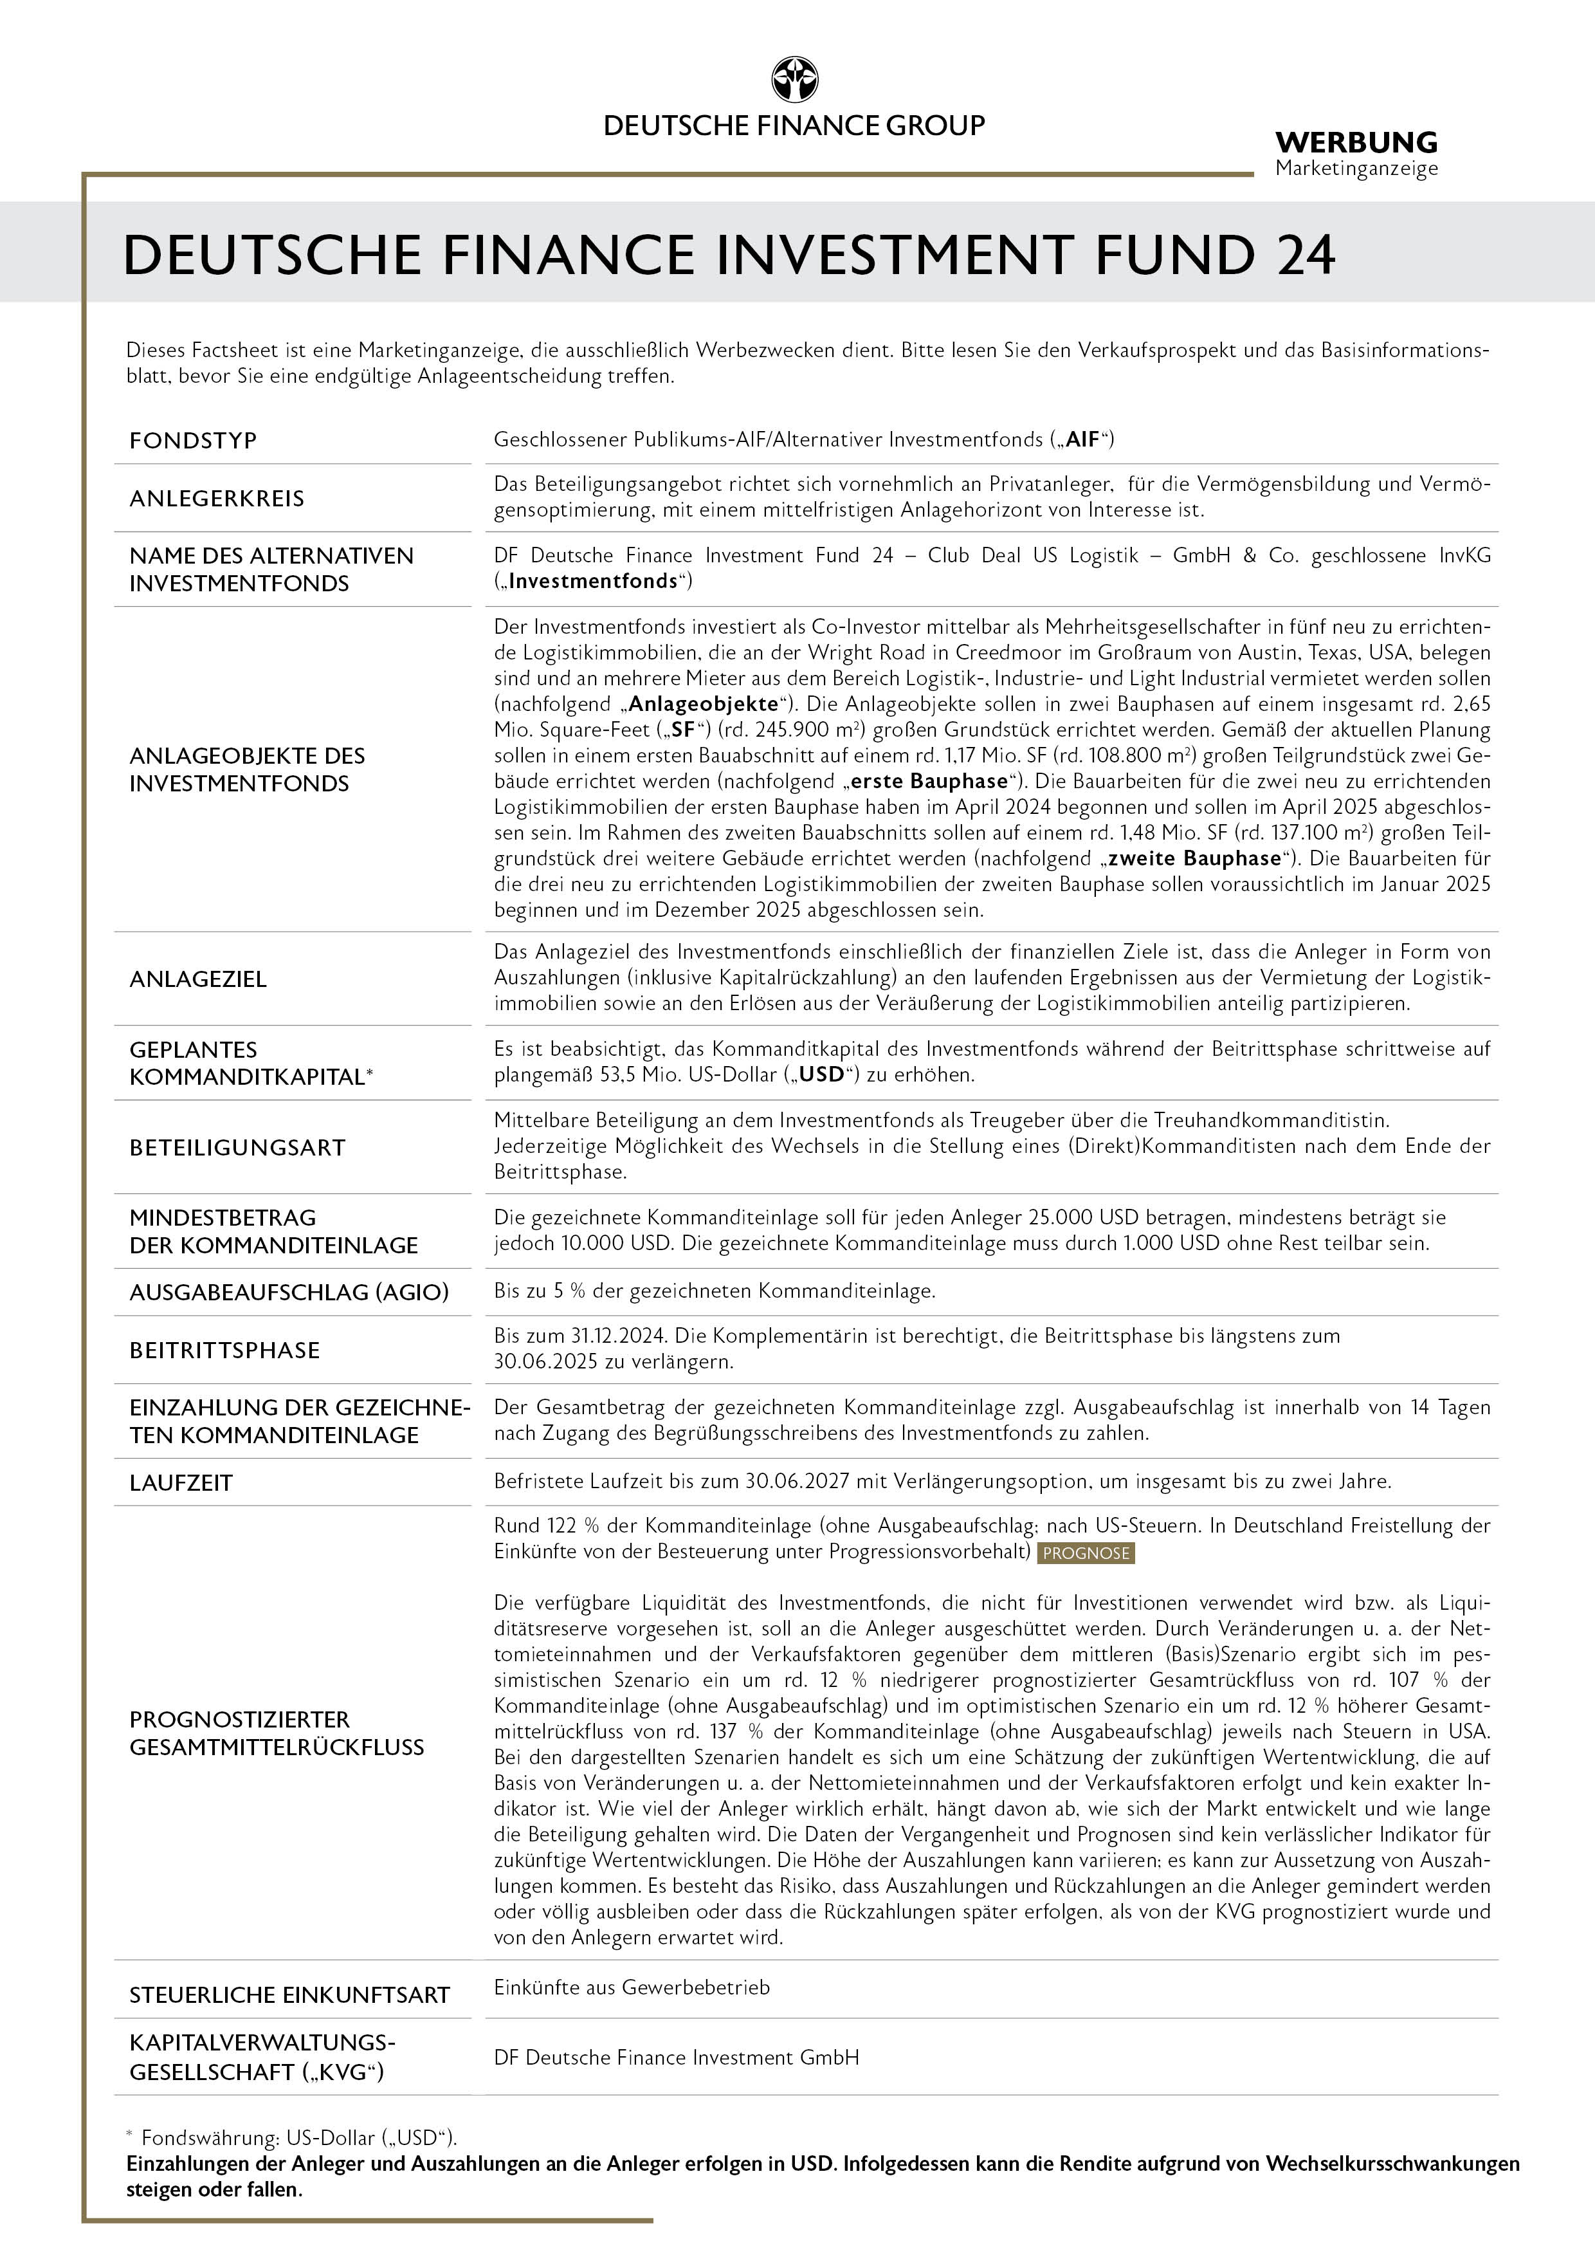


DEUTSCHE FINANCE INVESTMENT FUND 24 – CLUB DEAL US LOGISTIK
VIEL ERFOLG!
Notes:
www.deutsche-finance.de/uk-logistik & www.deutsche-finance.de/us-logistik

Slide 45
DEUTSCHE FINANCE INVESTMENT FUND 24 – CLUB DEAL US LOGISTIK
RECHTLICHES
BILDQUELLEN
Coverfolie: iStock-1447168392©RoschetzkyIstockPhoto, Folie 3: ©DEUTSCHE FINANCE GROUP, Folie 4 @Jost Hurler, Folie 6: unsplash ©mj-tangonan, iStock-1128849129 © FrankRamspott, Folie 7: AdobeStock_754411869 ©LomaPari2021, Folie 10 iStock-627994436 ©gerenme, Folie 11: iStock-1484852942©alvarez, Folie 13: iStock-1447168392©RoschetzkyIstockPhoto,
Folie 15: iStock-1128849129 © FrankRamspott, Folie 20 und 29: gettyimages-1415156687 ©Karl Hendon, Folien 21-28: ©DEUTSCHE FINANCE GROUP
Stand: August 2024
RISIKOHINWEISE
Eine Beteiligung am Deutsche Finance Investment Fund 24 ist neben den im Rahmen dieses Webinars aufgezeigten Renditechancen auch mit Risiken verbunden. Für die Anlageentscheidung des Anlegers sollten daher alle in Betracht kommenden Risiken einbezogen werden, die an dieser Stelle nicht vollständig und abschließend erläutert werden können, sondern im Folgenden auszugsweise dargestellt werden. Eine ausführliche Darstellung der Risiken ist ausschließlich dem Verkaufsprospekt des Investment Fund 24 Kapitel 8 “Risiken” zu entnehmen.

Slide 46
DEUTSCHE FINANCE INVESTMENT FUND 24 – CLUB DEAL US LOGISTIK
RISIKEN DER BETEILIGUNG (AUSZUG I)
MEHRSTÖCKIGE BETEILIGUNGSSTRUKTUR
Durch die mehrstöckige Beteiligungsstruktur des Investmentfonds können die Risiken auf verschiedenen Beteiligungsebenen auftreten. Da die Gesellschaften innerhalb der Investitionsstruktur ihren Sitz jeweils in den USA haben, sind auch Auslandsrisiken einschlägig.
Der Investmentfonds wird als Co-Investor im Rahmen der Investitionsstruktur an den Anlageobjekten mittelbar als Mehrheitsgesellschafter beteiligt sein. Es kann nicht ausgeschlossen werden, dass der Investmentfonds als Co-Investor letztlich nur als Minderheitsgesellschafter mittelbar an den Anlageobjekten beteiligt sein wird. Als Minderheitsgesellschafter sind die Mitspracherechte und Einflussnahmemöglichkeiten des Investmentfonds innerhalb der Investitionsstruktur begrenzt.
MARKT- UND STANDORTENTWICKLUNG
Regionale Einflussgrößen sowie allgemeine wirtschaftliche Entwicklungen können die mittelbare Immobilieninvestitionen des Investmentfonds maßgeblich beeinflussen. So kann eine negative Marktentwicklung die Vermietungssituation und die Werthaltigkeit der Anlageobjekte unabhängig von deren Eigenschaften verschlechtern, da beispielsweise die Nachfrage nach Mietflächen am Standort der Logistikimmobilien zurückgeht.
PROJEKTENTWICKLUNGSRISIKEN, BAUMÄNGEL
Die Durchführung von Immobilienprojekten, wie die vorliegenden Projektentwicklungen und Errichtung der Logistikimmobilien, ist oft technisch und organisatorisch anspruchsvoll. Fehler in der Planung können zu erheblichem Mehraufwand und Verzögerungen führen. Während des Baus können Baumängel auftreten, die zu erhöhten Kosten und Wertminderungen führen. Die Behebung von Baumängeln kann zu Gerichtsprozessen und hohen Kosten führen, insbesondere wenn die Schuldzuweisung schwierig ist. Eine Realisierung von Projektentwicklungsrisiken können die Wertentwicklung beeinträchtigen und zu Verlusten für Anleger führen.
Im Hinblick auf den noch nicht abgeschlossenen Generalunternehmervertrag bezüglich des zweiten Bauabschnitts ist es möglich, dass dieser nicht zu den geplanten Konditionen - insbesondere vor dem Hintergrund der zuletzt gestiegenen Preise für Baumaterialien bzw. Bauleistungen - abgeschlossen werden kann.

Slide 47
DEUTSCHE FINANCE INVESTMENT FUND 24 – CLUB DEAL US LOGISTIK
RISIKEN DER BETEILIGUNG (AUSZUG II)
VERMIETUNG, LEERSTAND
Es besteht das Risiko, dass die neu errichteten Logistikimmobilien nicht den angenommenen Zuspruch erfahren oder nicht mit der hierfür geplanten Nutzungsart einhergehend nur zu geringeren Mieteinnahmen vermietet werden können oder ein geplanter Vermietungsstand nicht erreicht werden kann (Leerstandsrisiko) und in diesem Zusammenhang zusätzliche Leerstandskosten anfallen (Nebenkosten). Auch können geringere Mieteinnahmen als prognostiziert unter Umständen im Rahmen der Veräußerung der Anlageobjekte zu einem geringeren Veräußerungserlös führen, da die erzielbaren Mieteinnahmen ein wichtiger Faktor bei der Bestimmung des Verkaufspreises sind.
WERTENTWICKLUNG, VOLATILITÄT
Die nachhaltige Ertragskraft und die Wertentwicklung der Anlageobjekte sind nicht vorhersehbar. Sie werden von zahlreichen Faktoren, wie Standort und Standortentwicklung, demografische Entwicklung, Zustand und Ausstattung der Anlageobjekte, alternative Nutzungsmöglichkeiten, technischer Fortschritt, Mietentwicklung und Vermietungsstand sowie den wirtschaftlichen und steuerlichen Rahmenbedingungen, beeinflusst
BESONDERE LIQUIDATIONS- BZW. VERÄUSSERUNGSRISIKEN
Der Erfolg eines Verkaufsprozesses ist wesentlich von verschiedenen Faktoren abhängig wie z. B. der Bonität des Käufers, langen Verkaufsverhandlungen, oder auch mangelnder Nachfrage. Hierdurch können sich die Laufzeit oder die Liquidation des Investmentfonds verlängern und geplante Auszahlungen an die Anleger verzögern bzw. in geringerer Höhe als erwartet anfallen oder im äußersten Fall entfallen.
RISIKO VON RECHTSSTREITIGKEITEN, AUSLÄNDISCHES RECHT
Es besteht ein Risiko, dass es im Zusammenhang mit der Investition in die Anlageobjekte, insbesondere mit der Errichtung der Logistikimmobilien (z. B. Generalunternehmerverträge) sowie deren Vermietung (z. B. Mietverträge) oder im Zusammenhang mit sonstigen Verträgen zu Rechtsstreitigkeiten kommt, die negative Auswirkungen auf die Ertragslage des Investmentfonds haben können. Durch die Belegenheit der Immobilien und die Ansässigkeit der Gesellschaften der Investitionsstruktur in den USA, findet auf diese Verträge das US-amerikanische Recht Anwendung, wodurch die Auslegung und etwaige Rechtsstreitigkeiten mit höheren Kosten als in Deutschland verbunden sein können. Dies kann zu Verringerungen der Rückflüsse an die Anleger führen.

Slide 48
DEUTSCHE FINANCE INVESTMENT FUND 24 – CLUB DEAL US LOGISTIK
RISIKEN DER BETEILIGUNG (AUSZUG III)
HANDELBARKEIT DER ANTEILE, KEIN ZWEITMARKT
Für geschlossene Investmentvermögen wie dem Investmentfonds besteht kein geregelter Markt, der mit dem Markt bei börslichen Wertpapieren vergleichbar wäre. Die Beteiligung an diesem Investmentfonds ist aufgrund ihres illiquiden Charakters nicht für Anleger geeignet, die über ihre Einlage vor Ende der Laufzeit des Investmentfonds bzw. vor Ablauf der prognosegemäßen Laufzeit vollständig oder teilweise verfügen möchten.
MAXIMALES RISIKO
Das maximale Risiko eines Anlegers besteht, insbesondere im Falle einer Fremdfinanzierung seiner Beteiligung, aus dem Totalverlust seiner geleisteten Kommanditeinlage nebst Ausgabeaufschlag zuzüglich vergeblicher Aufwendungen für Nebenkosten und etwaiger Steuerzahlungen nebst Zinsen. Dies kann in letzter Konsequenz auch zur Privatinsolvenz des Anlegers führen und somit bis hin zum Verlust seines sonstigen Privatvermögens.
HINWEIS
Für die Anlageentscheidung des Anlegers sollten alle in Betracht kommenden Risiken einbezogen werden, die an dieser Stelle nicht vollständig und abschließend erläutert werden können. Eine ausführliche Darstellung der Risiken ist ausschließlich dem Verkaufsprospekt in Kapitel 8 „Risiken“ zu entnehmen.

